Slide 1
细粒度用户评论情感分析 参赛队：后厂村静静
程惠阁 | 百度

Slide 2
个人简介
硕士毕业于北京大学计算机系人机交互与多媒体实验室
曾负责百度贴吧/feed反作弊及图片搜索部图文方向
2017 ai challenger 图像中文描述赛道亚军
2018 kaggle toxic comments classification challenge 第12名/4551

Slide 3
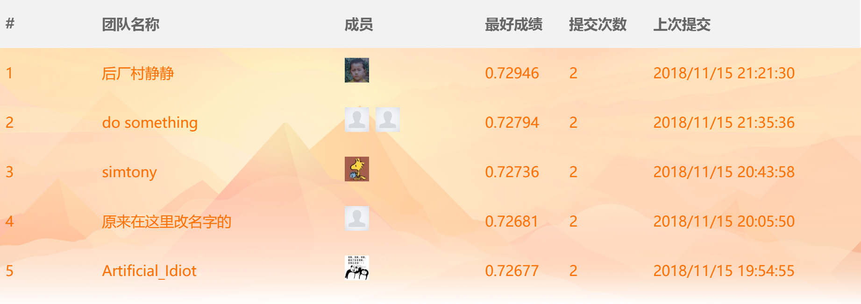
Testb结果

Slide 4
大纲
依赖与参考
数据
技术细节
基线模型
基于MRC的文本分类模型
基于bert的文本分类模型
模型集成
整体迭代过程 & TODO

Slide 5
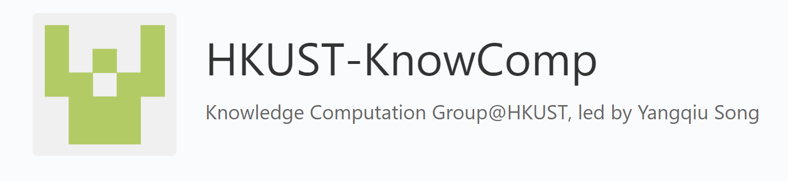
依赖和参考
主要依赖：
Tensorflow 1.10.1(数据预处理和模型)
Pytorch 1.0(模型)
主要代码参考：
https://github.com/HKUST-KnowComp/R-Net
https://github.com/HKUST-KnowComp/MnemonicReader
https://github.com/google-research/bert
https://github.com/allenai/allennlp/
外部数据(只用来预训练词向量和语言模型)：
https://github.com/SophonPlus/ChineseNlpCorpus
Notes:
感谢港科大极其优秀的代码无私开源
ChineNlpCorpus对应有百万级别的

Slide 6
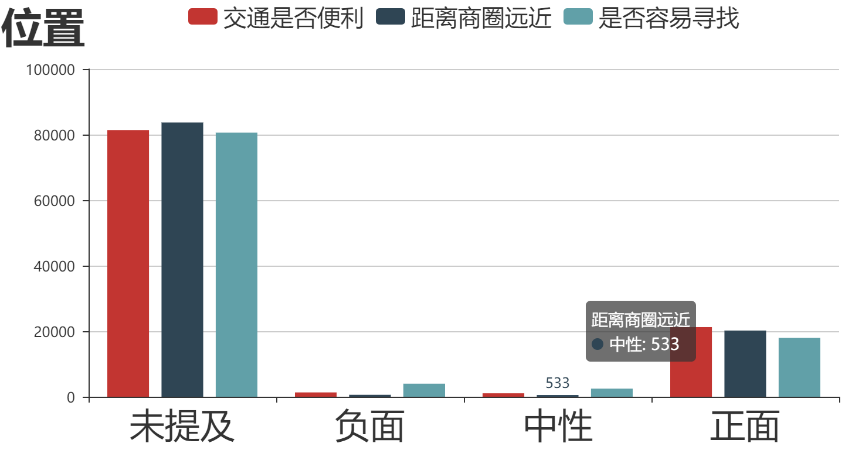
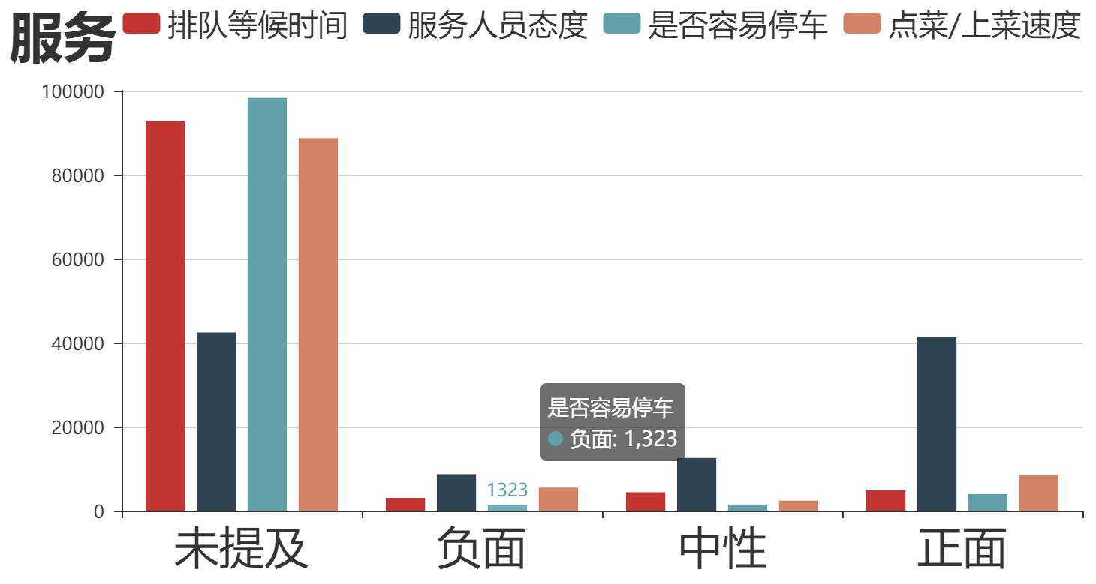
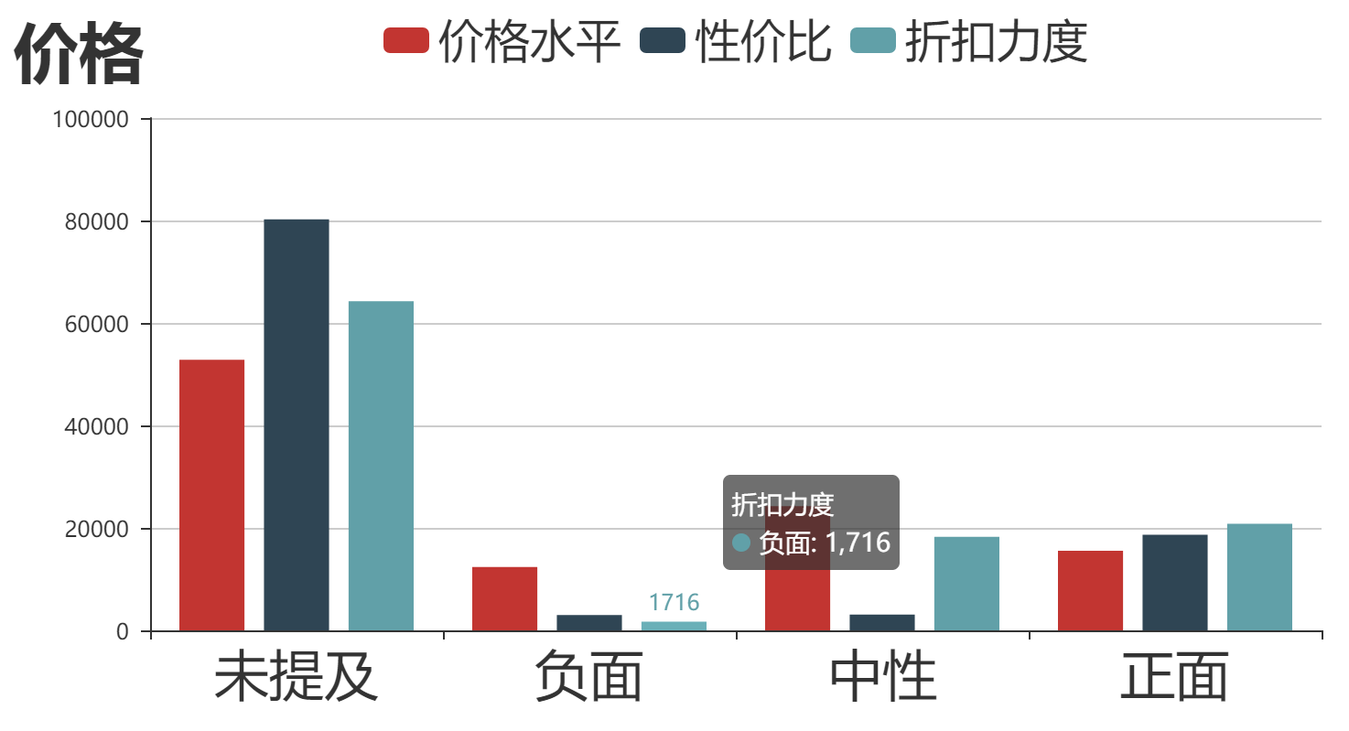
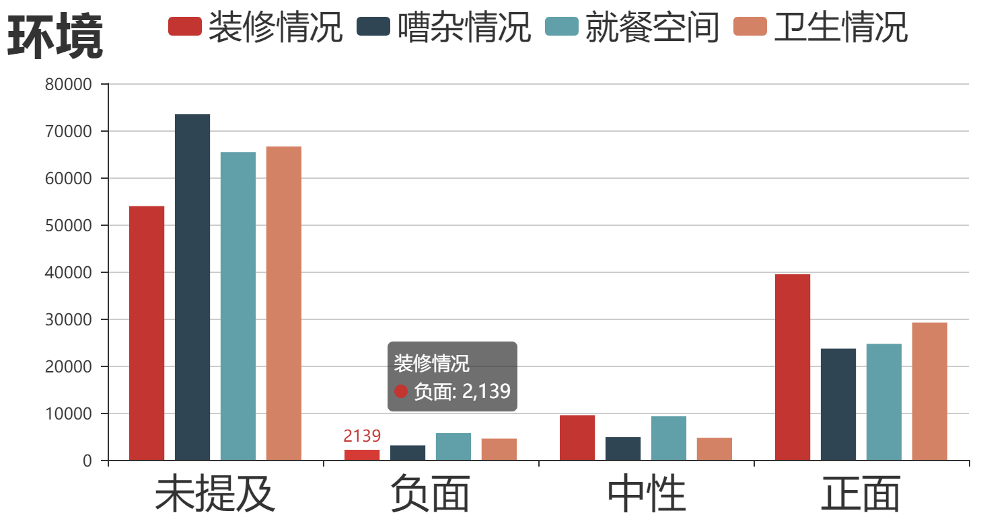
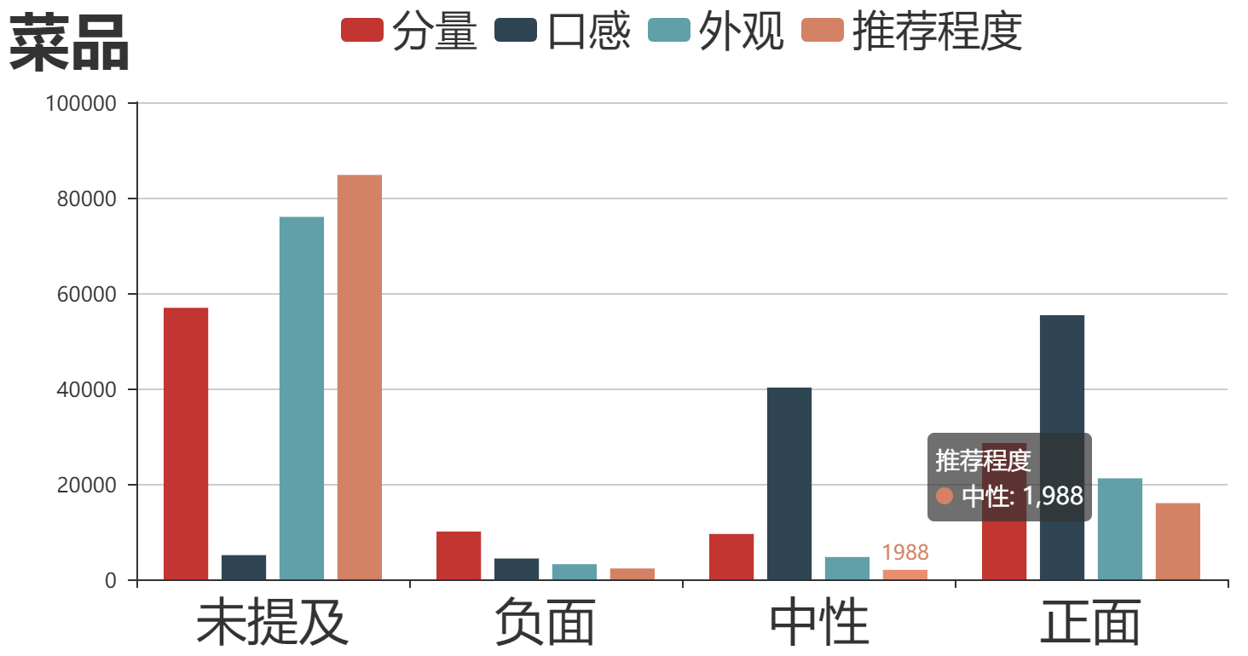
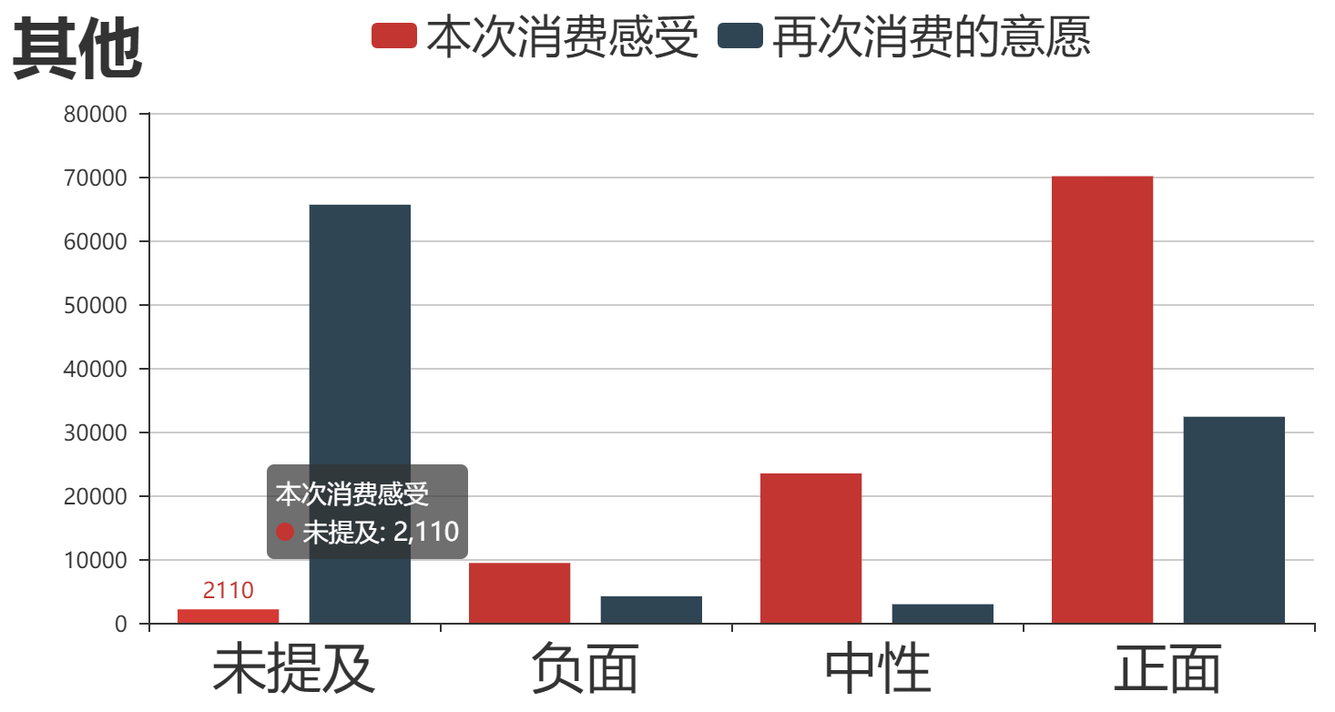
数据分布
Notes:
可以看到数据分布很不均匀，这特别对应到F1的macro score这个指标影响非常大

Slide 7

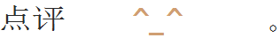
数据预处理
繁体转简体
『精伍鴨頭湖北菜館』位於環球大廈一樓西側1054號，服務電:88259300，位於鬧市區，不太好停車
『精伍鸭头湖北菜馆』位於环球大厦一楼西侧1054号，服务电:88259300，位於闹市区，不太好停车
影响面 4.61% (4839/105000)
特殊表情字符不被切分
Emoji (pyemoji)
高频表情

Slide 8
数据预处理
五种分词方式
结巴分词
Unigram Language Model
1w
10w
20w
基于char的切分
Notes:
基于sentence piece 分词，分别取了1w,10w,20w 三个粒度 但是我过滤了在全量语料中最终出现频次小于20的词汇，因此词表大小会稍微减小一些

Slide 9
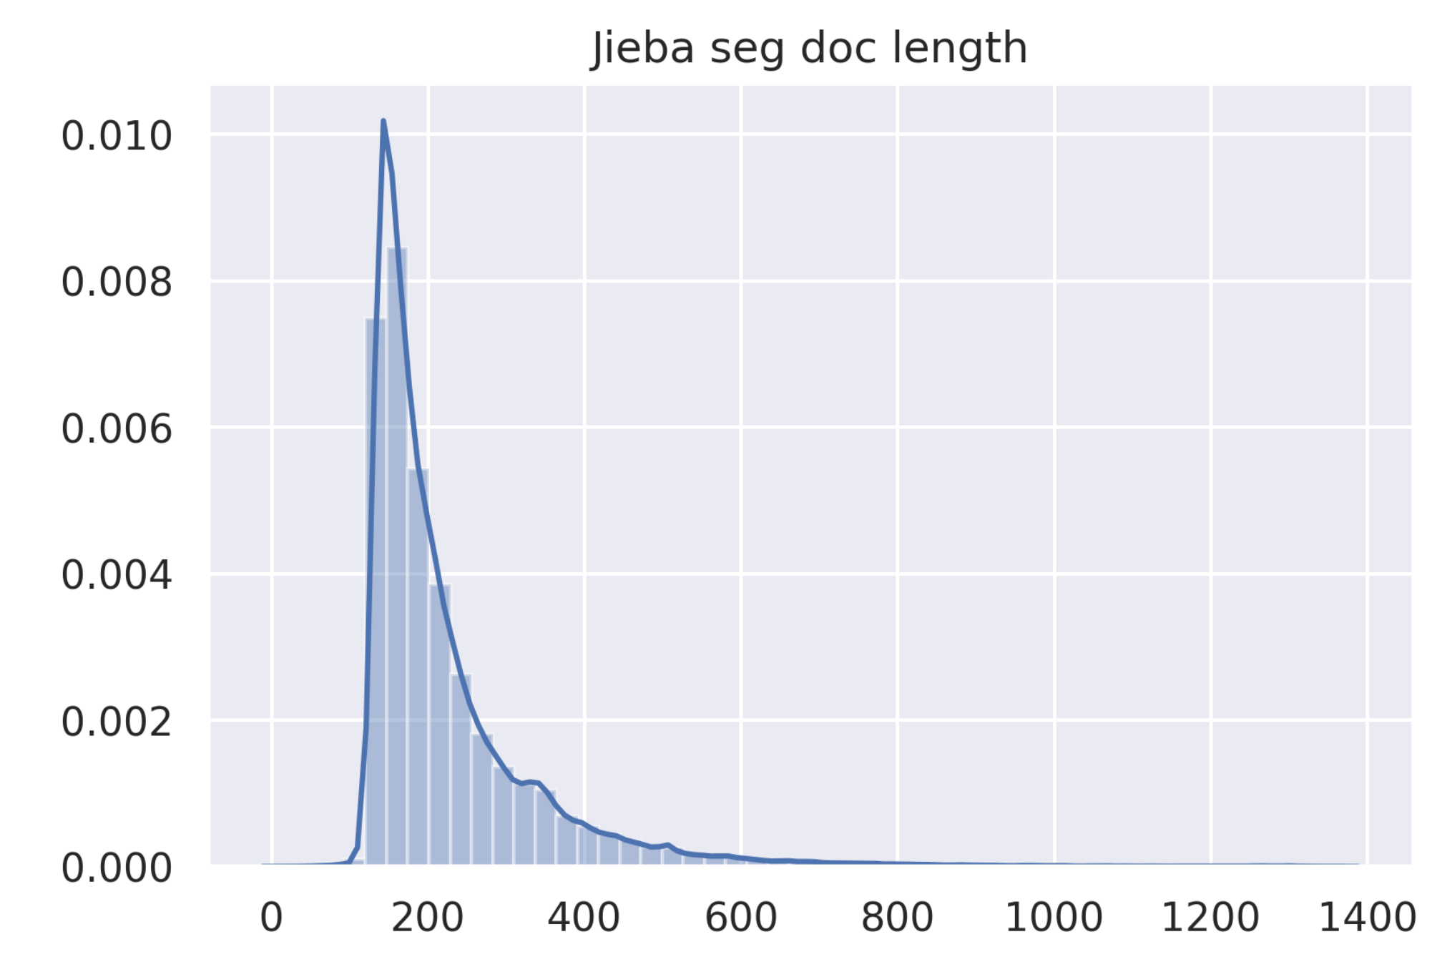
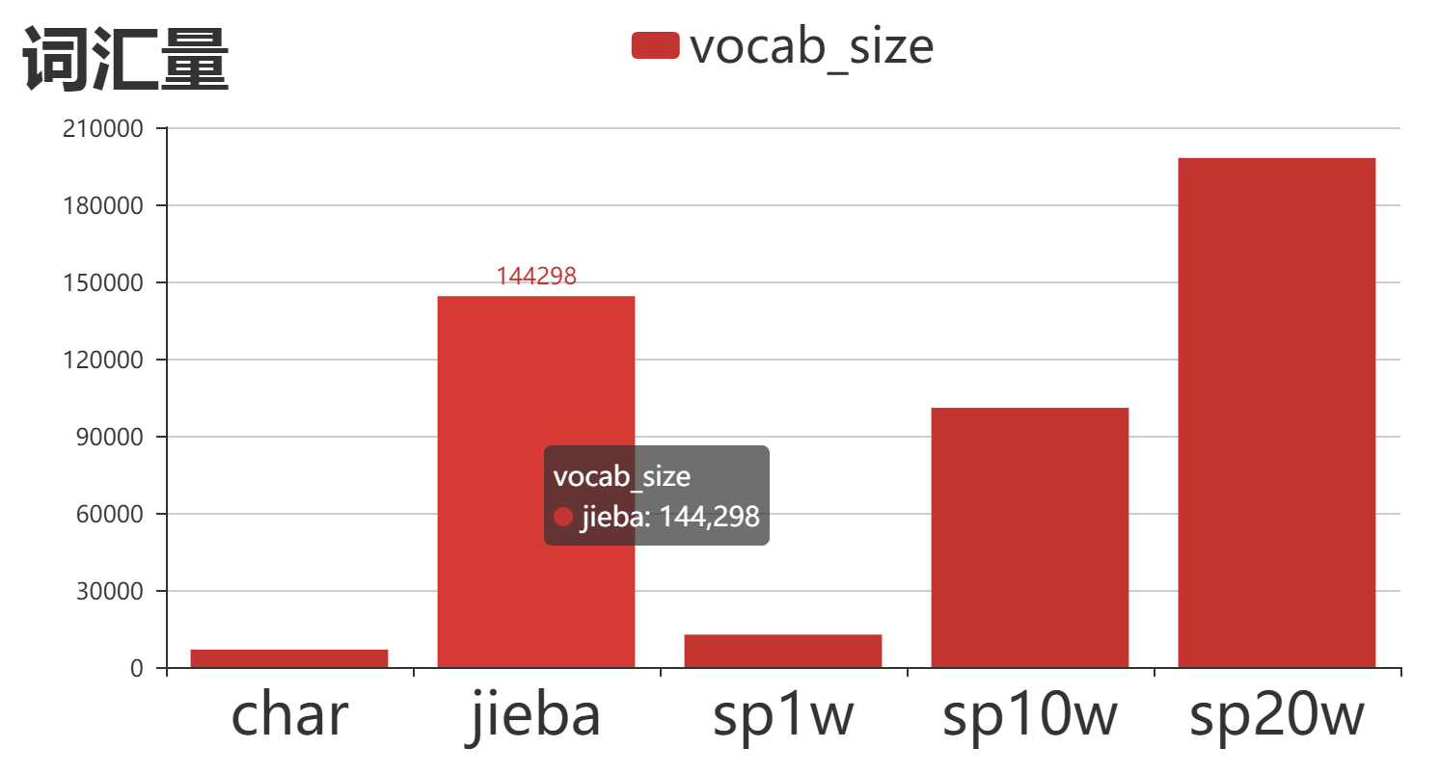
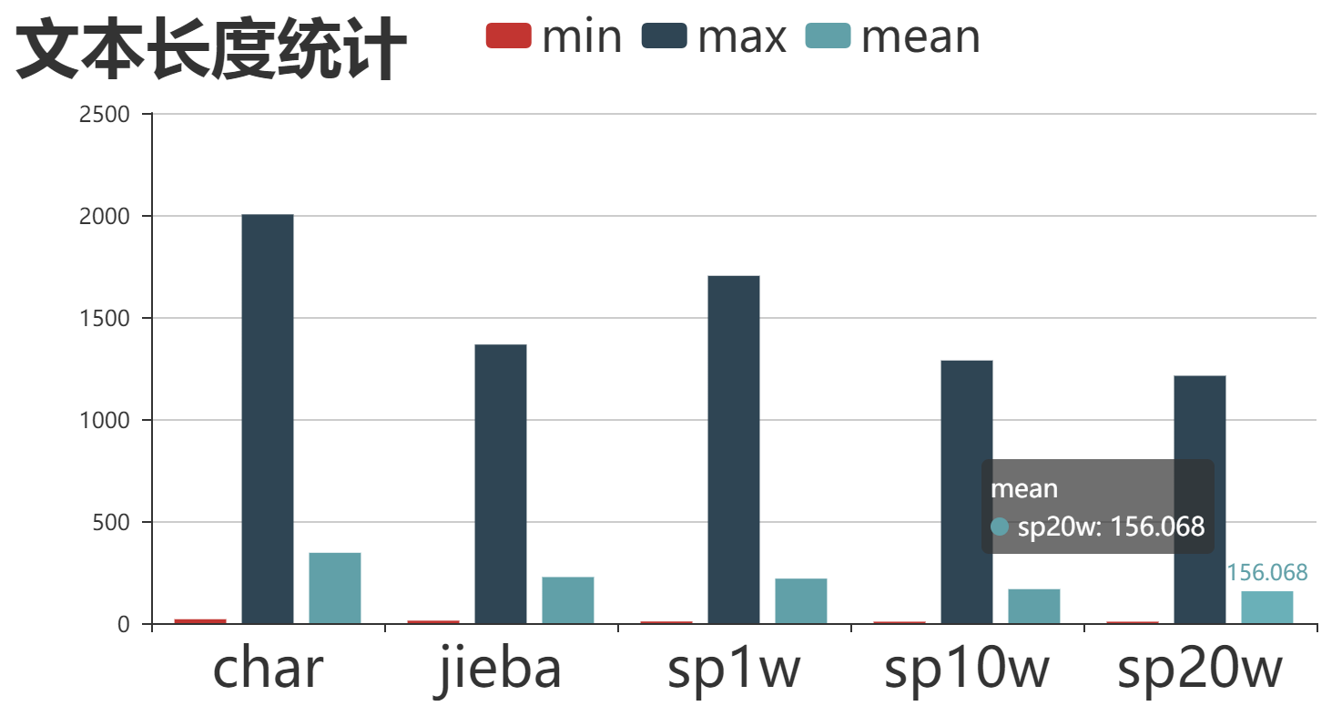
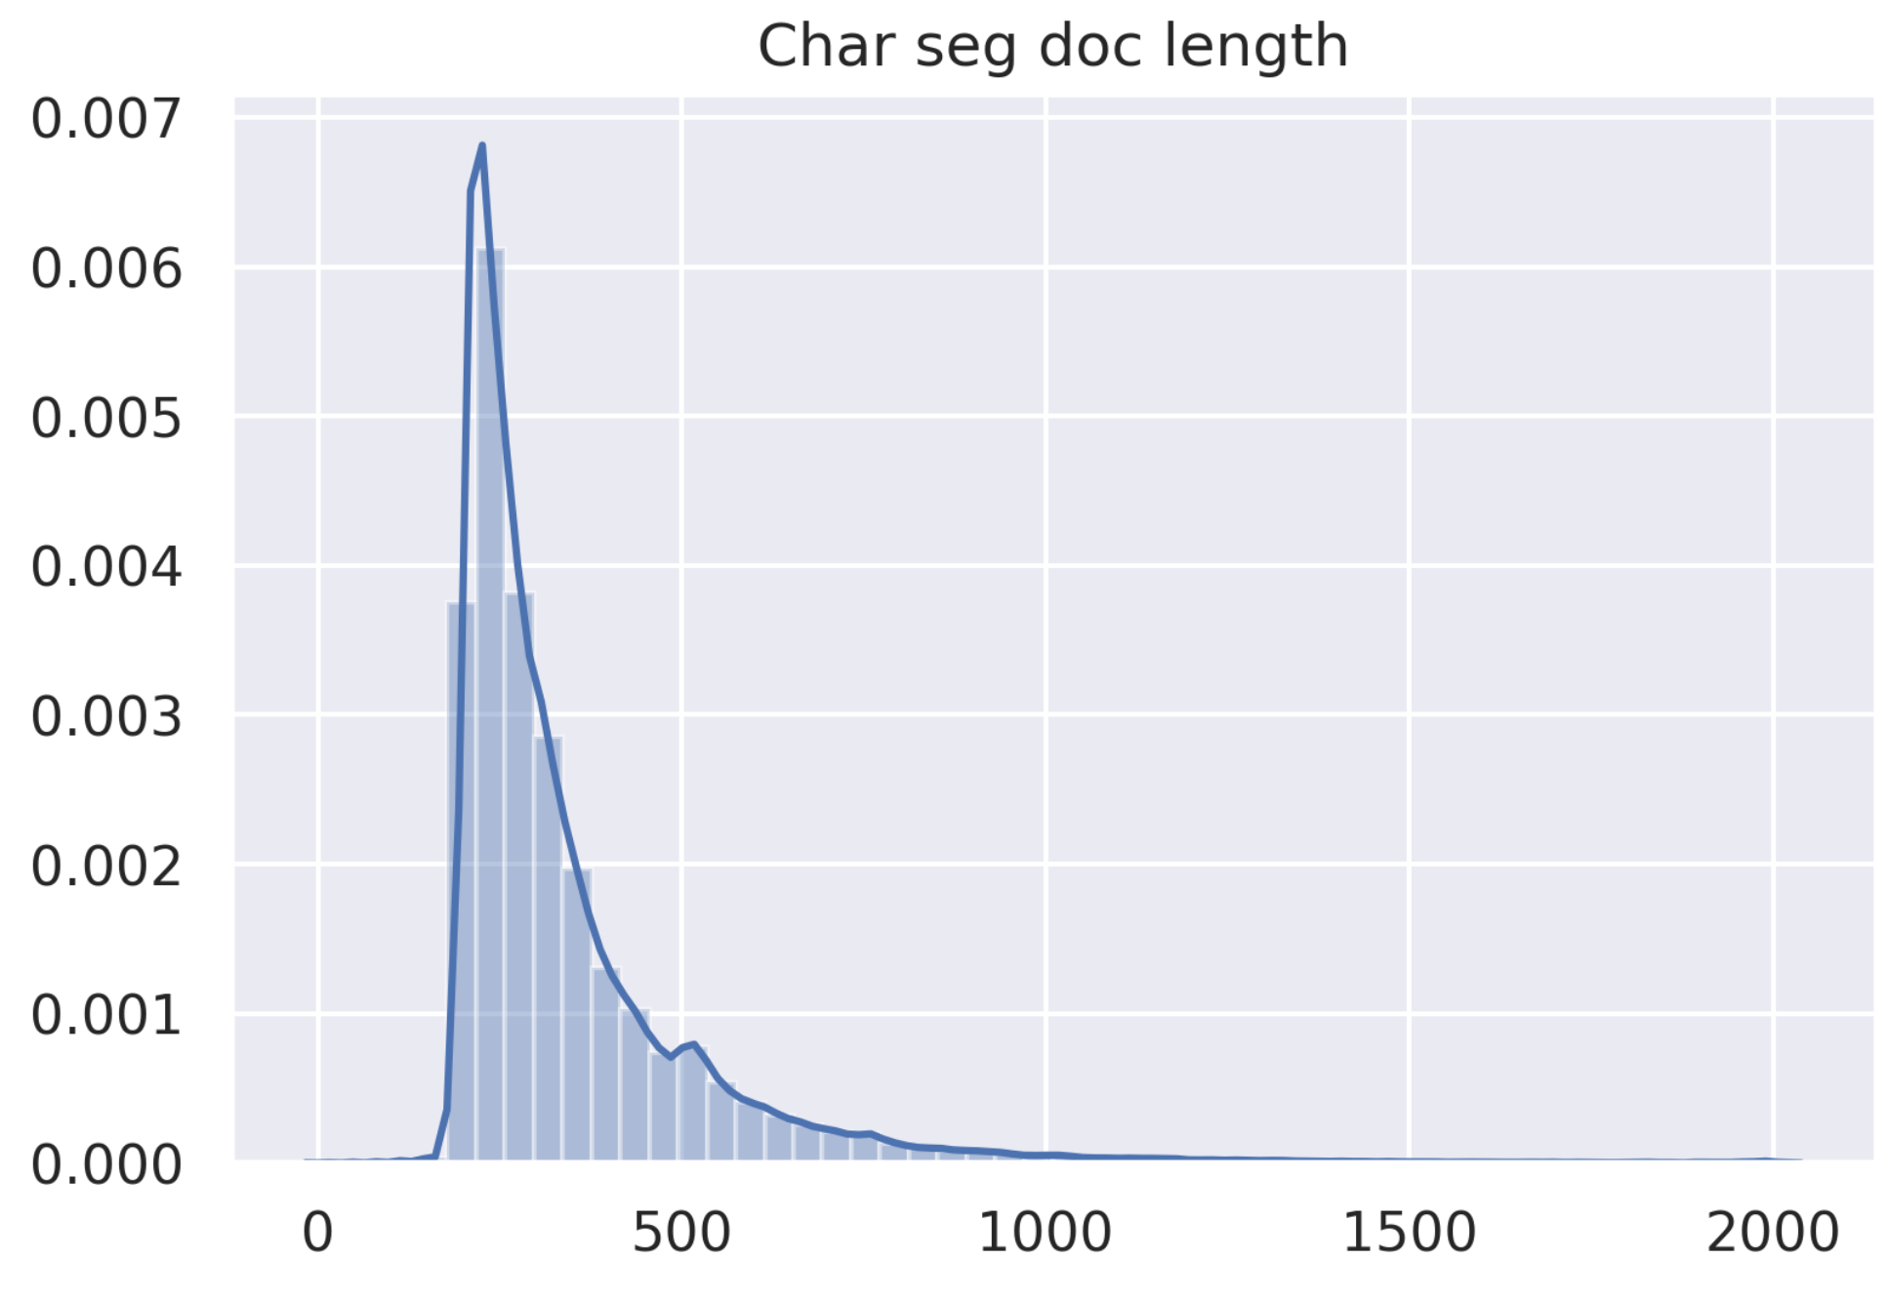
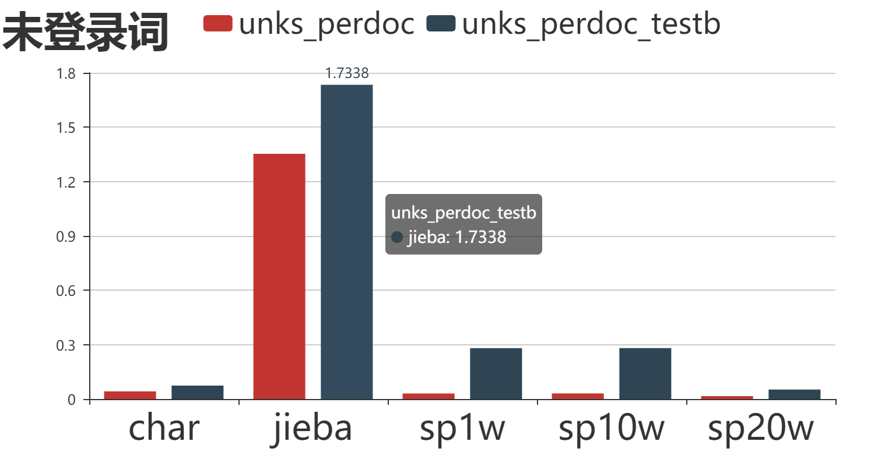
不同分词方式对比
12.72% > 512
Notes:
在testb数据集的对比
不同分词方式的 词汇表大小，句子长度，unk数目等对比
未登录词 Testb上面sp20w比例低主要因为和其它的分词方式不同 这个分词方式是testb数据公开以后 加入到预处理语料中重新训练的
可以看到按照char切分 还是有相当部分的训练数据长度是>512的 12.72%
由于sentence piece能显著降低文本长度 所以基于sentence piece的模型速度更快
在考虑每轮做一次valid的情况下 jieba分词的最佳单模型 达到最佳效果5轮 需要2小时53分钟，sentence piece 20w对应需要2小时14分钟

Slide 10
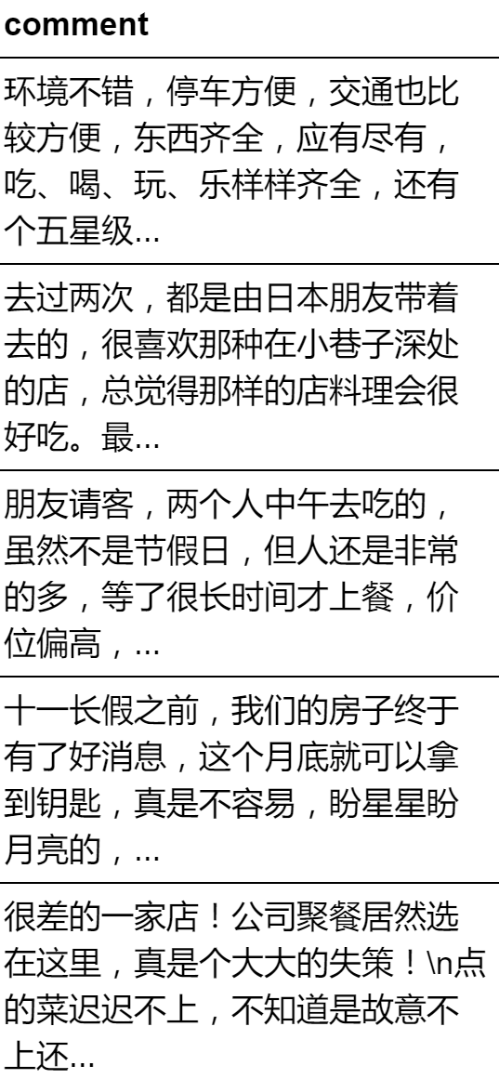
数据
点评评论数据
1kw
标注数据
10.5w
无监督数据
https://github.com/SophonPlus/ChineseNlpCorpus
官方训练数据
官方验证数据数据
1.5w

Slide 11
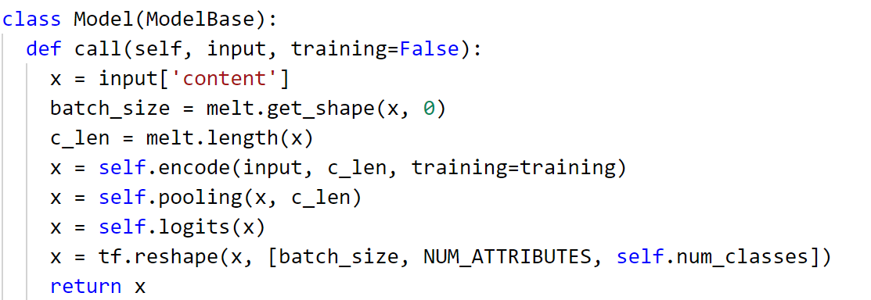
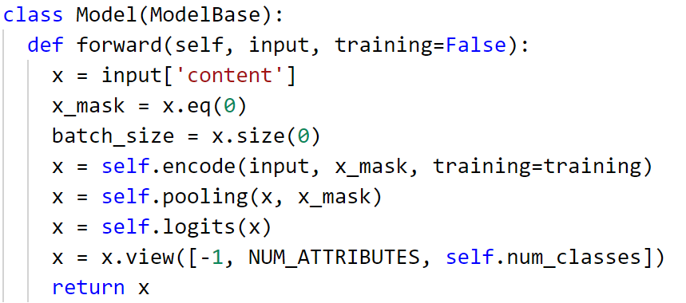
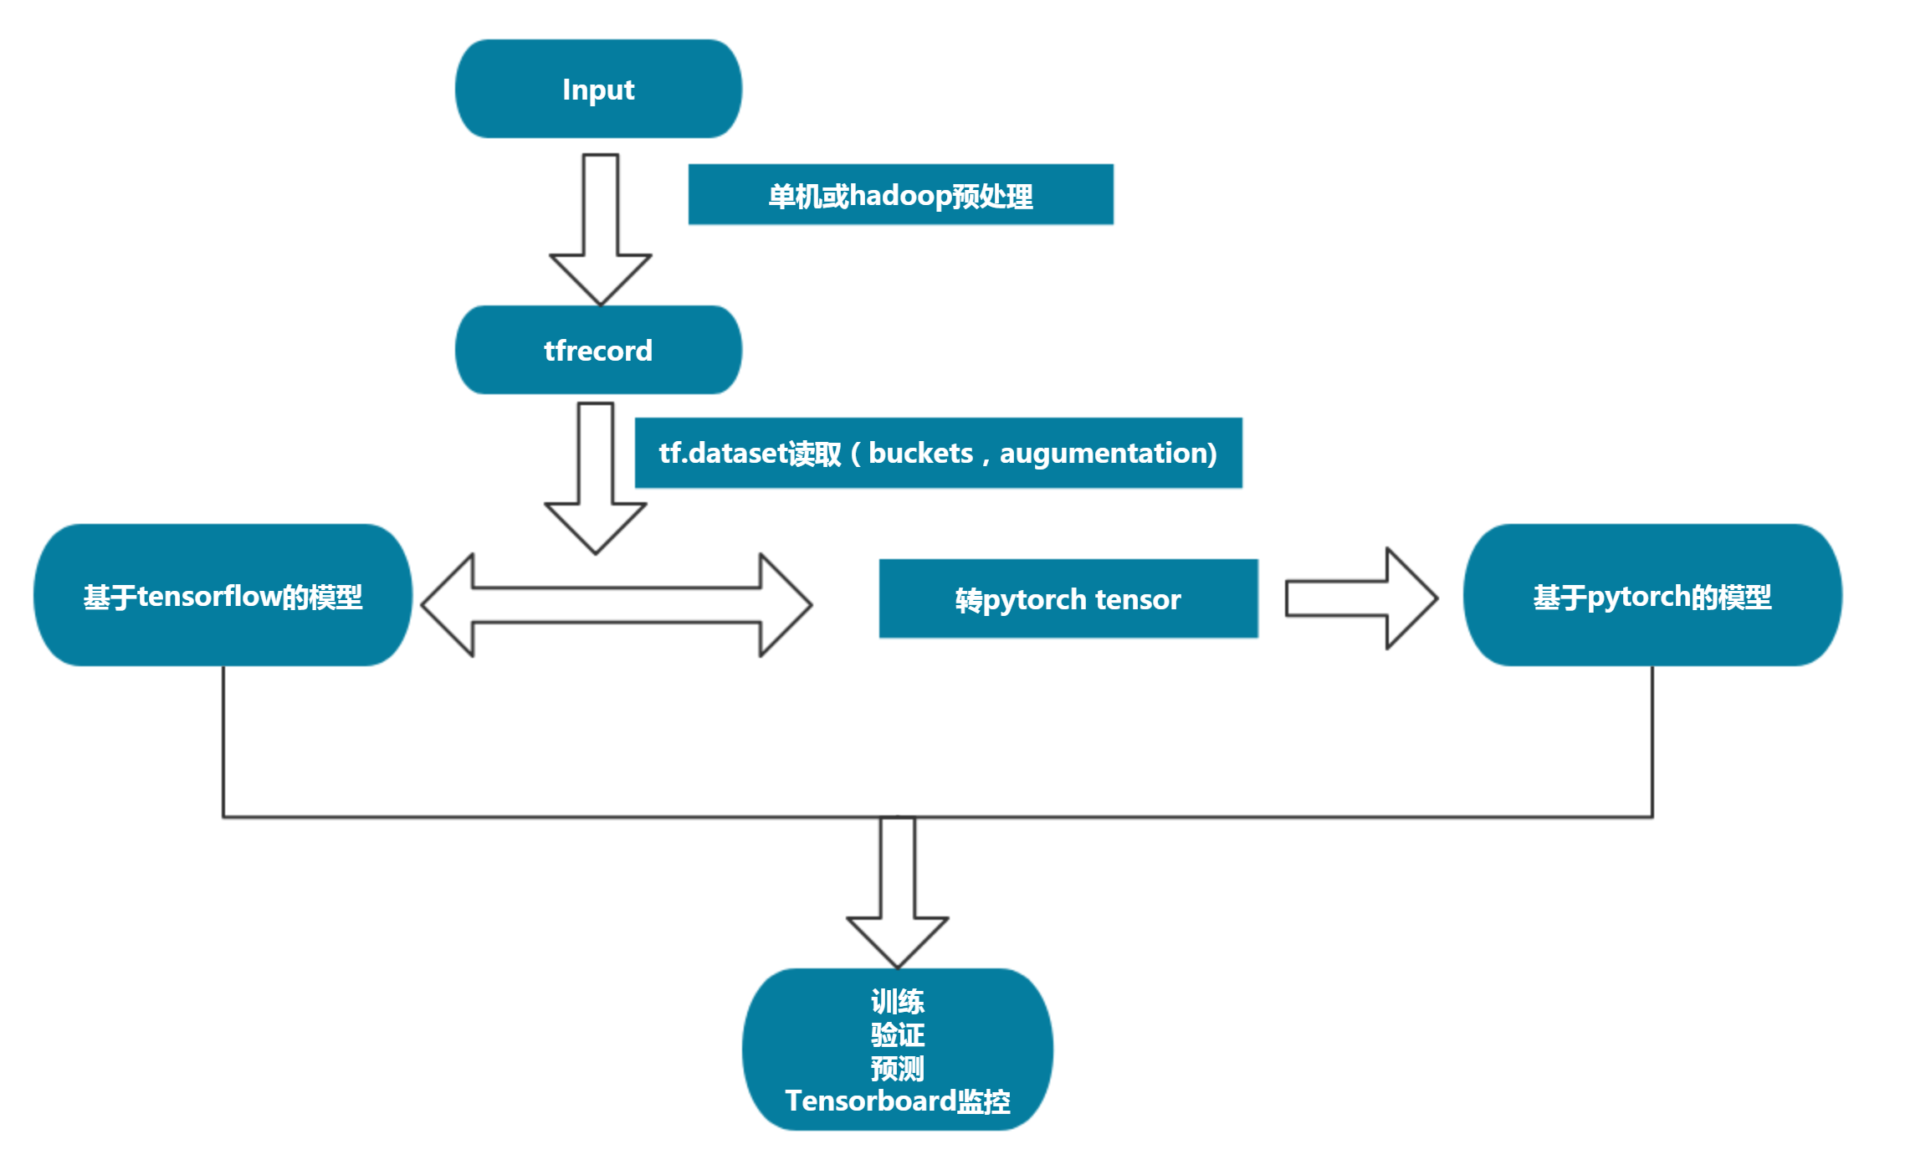
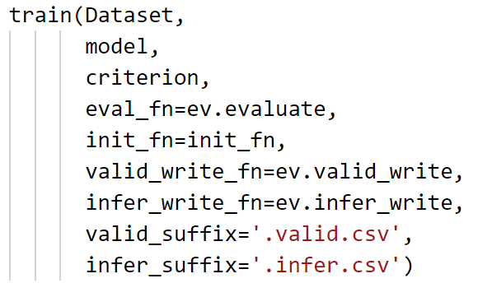
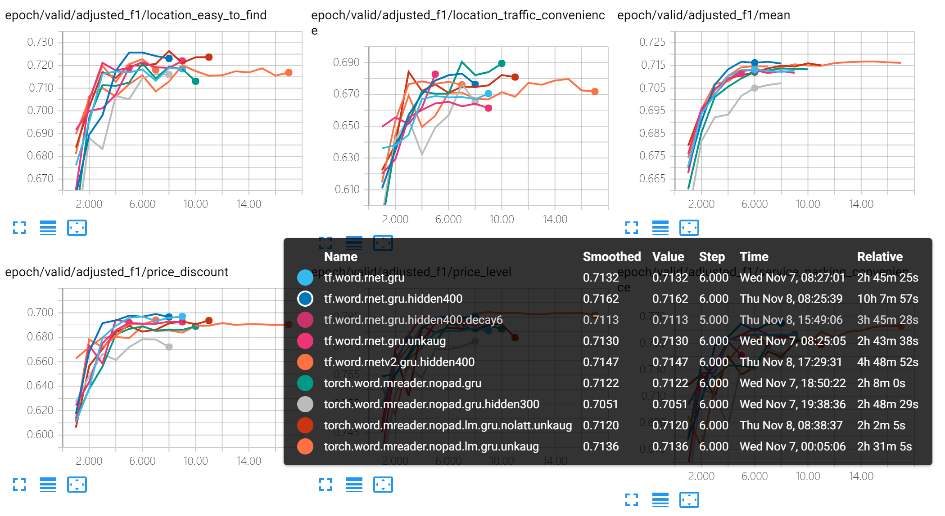
实验框架
Notes:
融合了tensorflow和pytorch
Torch和tensorflow共享相同的预处理，dataset数据读取，训练，验证，预测流程和tensorboard监控
唯一不同的是核心的模型构建部分 也就是示例中的Model部分以及loss部分
而使用tf.keras接口的tf模型实际上和pytorch模型很近似

Slide 12
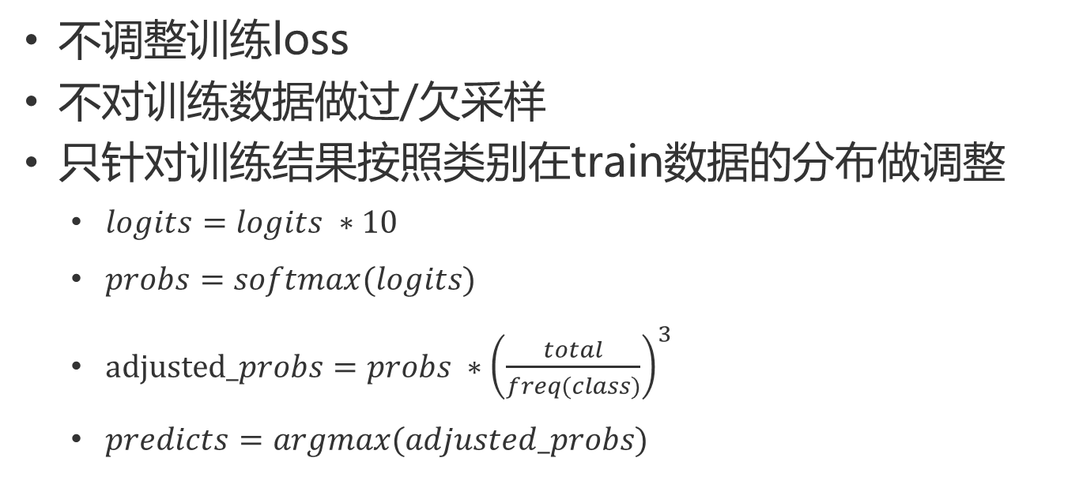
F1指标的优化
不调整训练loss
不对训练数据做过/欠采样
只针对训练结果按照类别在train数据的分布做调整
$logits=logits ∗10$
$probs=softmax(logits)$
$adjusted_probs=probs ∗{\left(\frac{total}{freq(class)}\right)}^{3}$
$predicts=argmax(adjusted_probs)$
F1 0.6-0.8%
Valid | 调整后F1 | 原始F1
单模型 | 0.71930 | 0.71243
集成 | 0.72874 | 0.72092
Notes:
Macro F1 会偏向低频类别，也就是说低频类别更侧重召回，未召回的损失大于,对此对低频类别加权 使得低频更容被召回
通过对不同单模型，模型集成，以及不同fold验证该策略均有效，且提交test结果也验证有效
在后面提到 adjusted_f1也就是调整后的f1都是采用该规则调整的f1,而原始f1指的是直接argmax

Slide 13
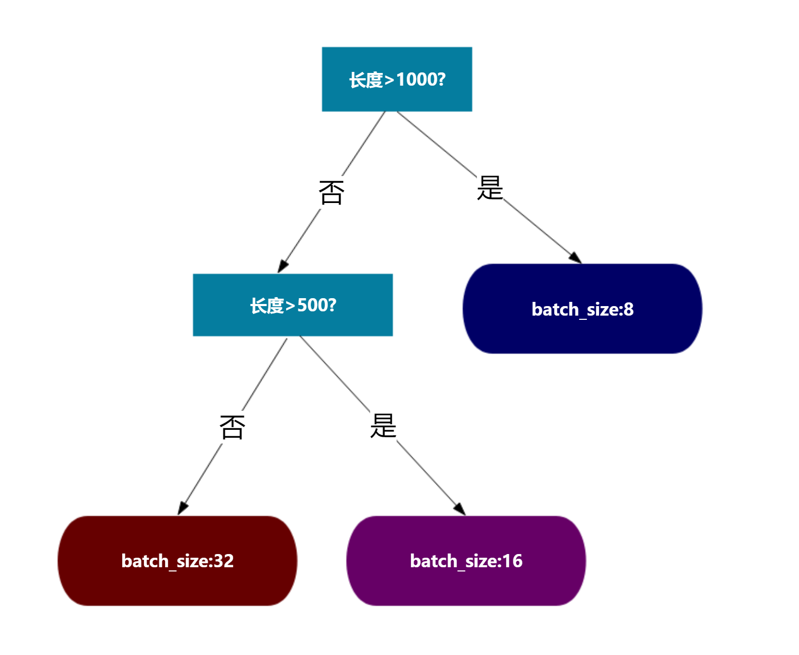
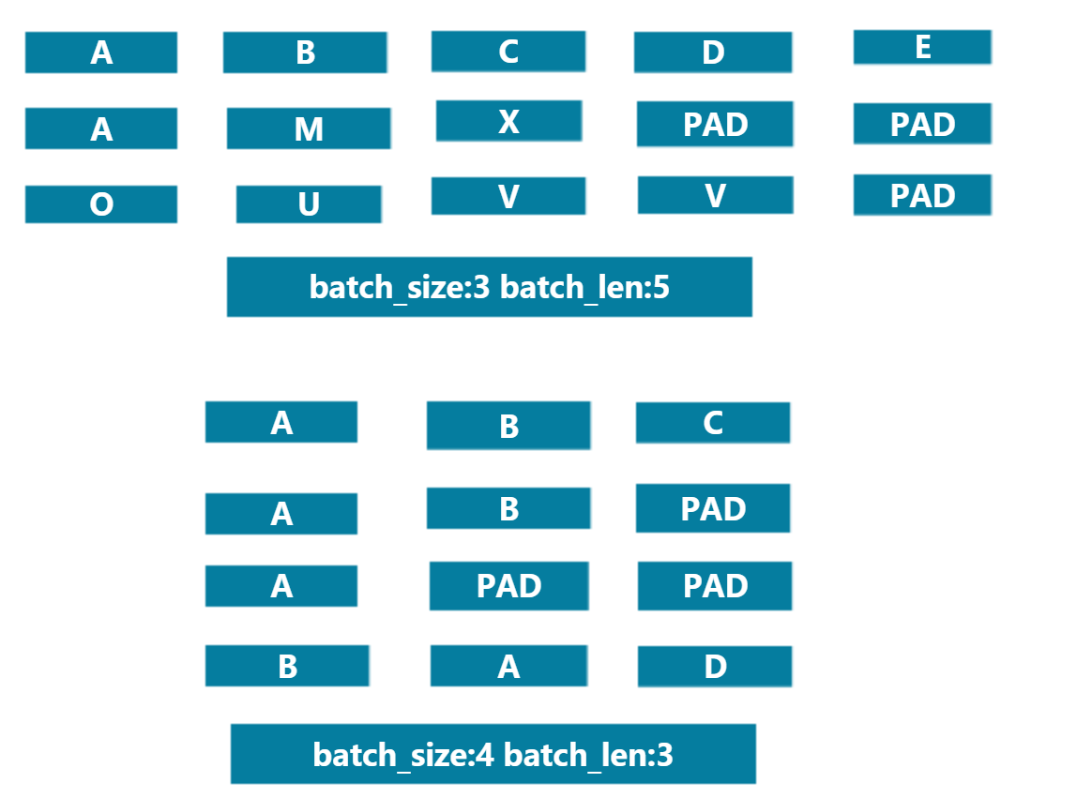
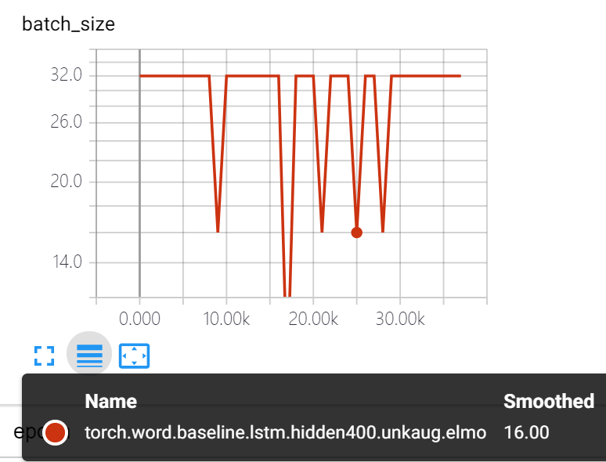
技术细节-batch size
长度分桶(bukcets length)
避免长文本截断同时不影响整体训练速度
按文本长度聚簇
长文本的小的batch size
短文本采用大batch size
buckets=500,1000
batch_sizes=32,16,8
Notes:
牺牲了一定的随机性，但是整体收益大于损失，并且具有很高的灵活性

Slide 14
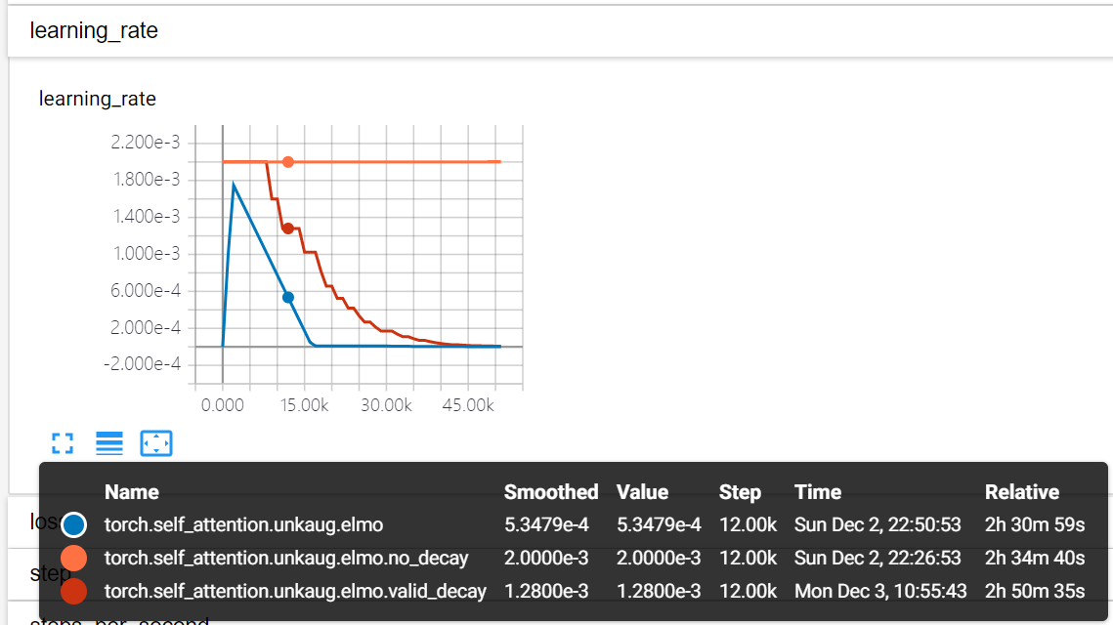
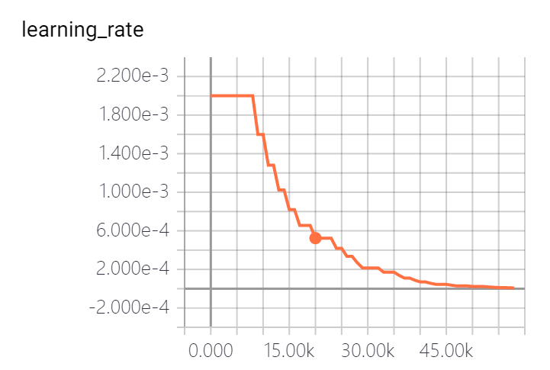
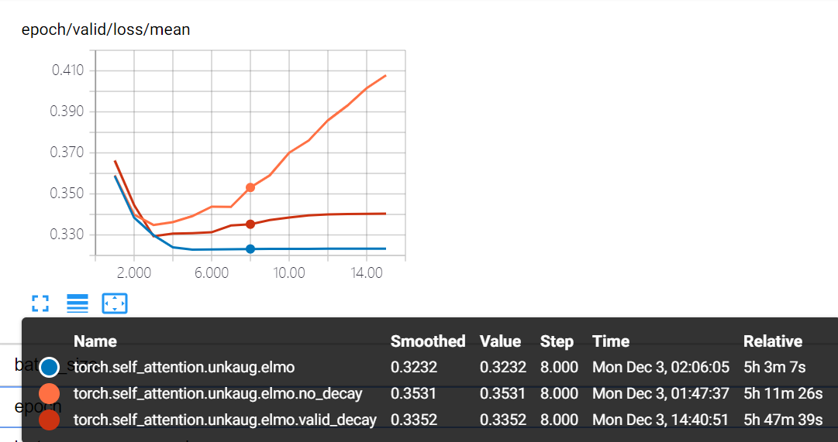
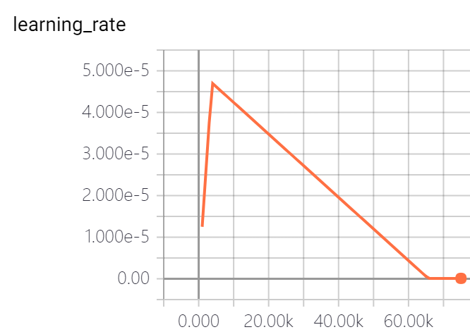
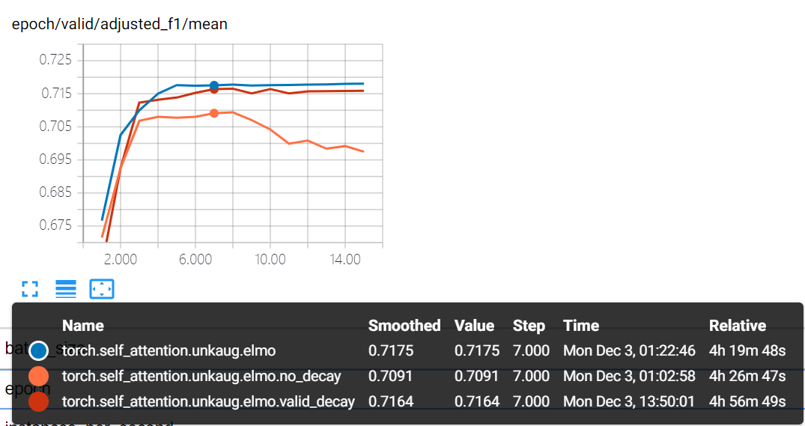
技术细节-学习率
学习率调节方法
基于valid数据的自适应学习率下降
三角学习率
Warm up
Linear lr decay
三角学习率 Loss 1%
Notes:
初期实验采用基于valid的动态调整，后期调整为三角学习率 主要参考bert开源代码的optimizer部分
对应这个数据集三角学习率的影响非常大 有效抑制过拟合
三角学习率相对自适应学习率
tf模型提升了f1降低了loss f1提升约0.5%
Pytorch模型在f1持平的情况下 降低了loss loss 下降 0.5-1%
这里看右图的valid_deday其实f1值能达到和三角学习率差不多 但是 valid loss明显后期呈现上升趋势 loss高或者说逐渐变高一般对应过拟合
我这边策略迭代一般要求新版本的f1提升同时loss下降才提交测试

Slide 15
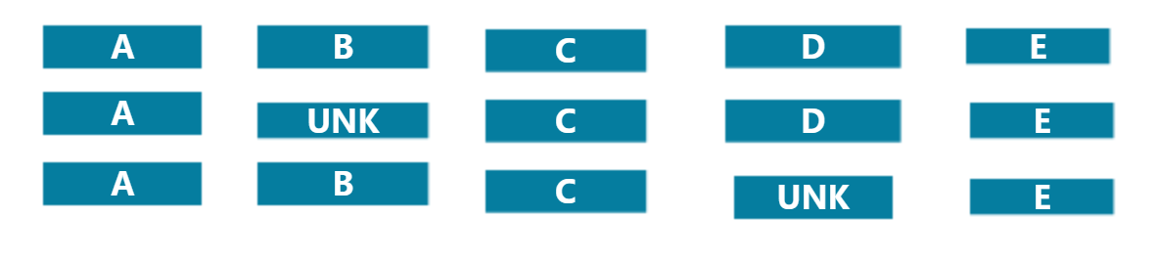
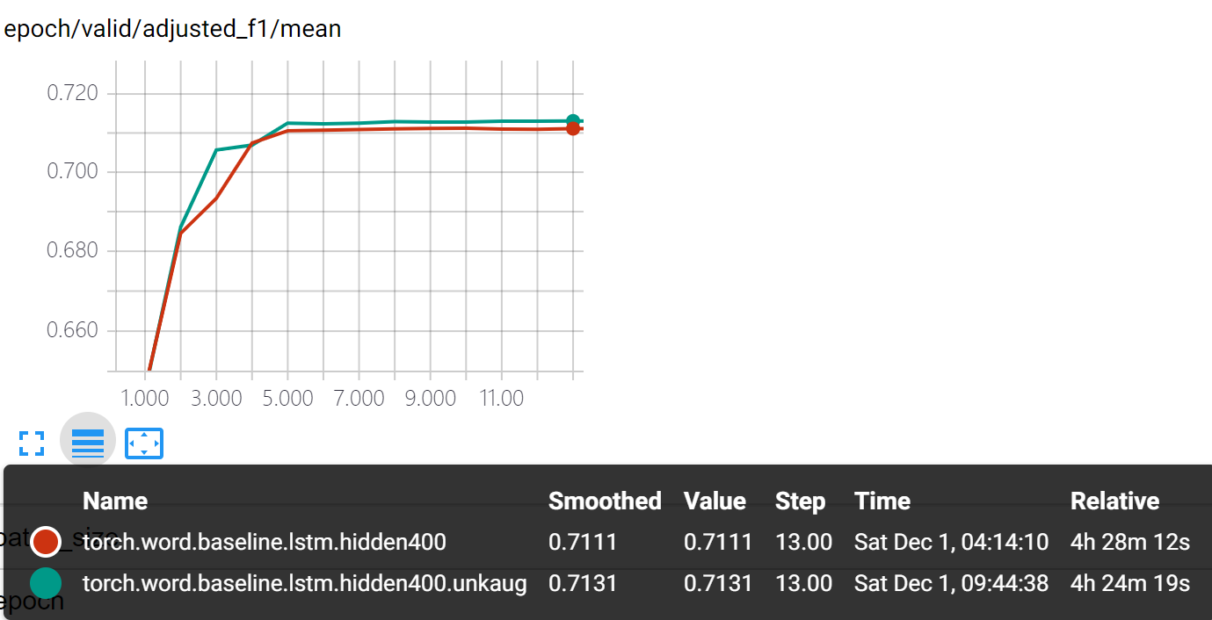
技术细节-数据增强
随机设置UNK
从第二轮开始，以0-0.02的随机概率设置原词为UNK
F1 0.1-0.2%
Notes:
增加数据随机性，使得训练样本的UNK数目更加接近test数据
TODO
考虑词频，不同词汇给于不同的UNK替换概率
考虑样本类别频次，给予低频类别样本过采样和更多的UNK变化
数据增强可以做更多更细致的工作 以及当前策略也可以做更细致的参数实验
最终提交的模型均采用了基于unk替换的数据增强策略
复现模型来看效果不是特别稳定 特别是后期模型 是否有unk aug影响不大 但是整体会带来随机性diff

Slide 16
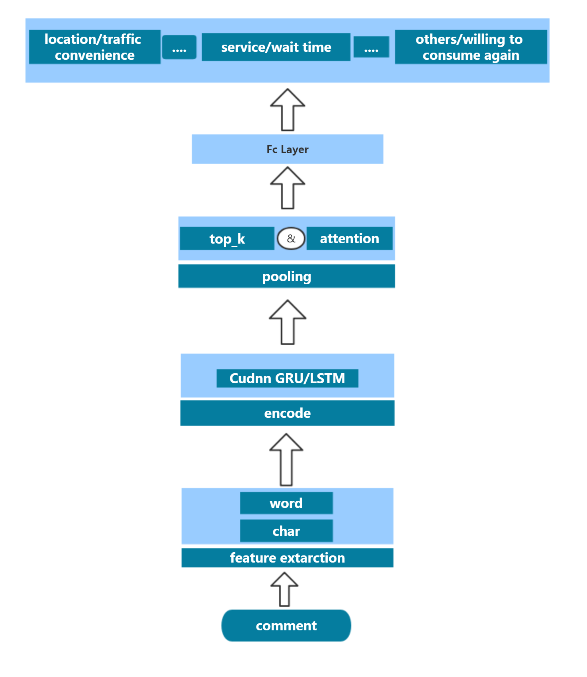
基线模型-End2End分类模型
Char
F1 ~0.5%
Notes:
这里我这边没有贴word+char和只用char的对比，char的引入影响也比较大，特别是基于结巴分词这种，如果没有char UNK的数目较多会极大的影响模型效果 当然如果将unk的词汇拆成单字 效果会好一些 但是仍然不如word + char效果
而对应采用sentence piece分词 unigram model 这种分词方式UNK数目较少 相对影响小一些
因为后期都是采用word+char的表示实验这里没有贴相关对比 大概影响应该有 f1数值0.5%左右

Slide 17
基线模型-参数
Baseline | Tensorflow | Pytorch
Optimizer | Adam | Adamax
Num layers | 2 | 2
Hidden size | 400 | 400
Dropout rate | 0.3 | 0.3
Concat layers | Yes | No
Recurrent dropout | Yes | No
Rnn padding | Yes | No
Pooling | Top3 + Linear Attention | Top3 + FFN attention
Notes:
没有特别对比追求单模型最优 考虑当前参数可以较大程度产生模型差异性 有利于模型集成
实验来看 Pytorch的这组设置整体效果略好一些

Slide 18
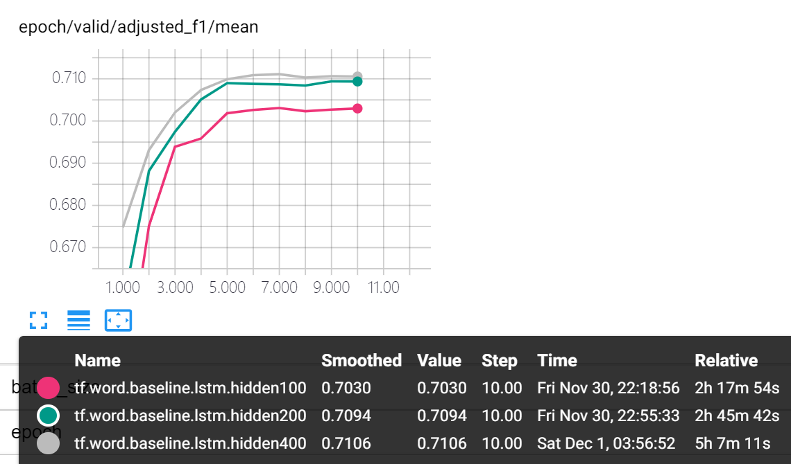
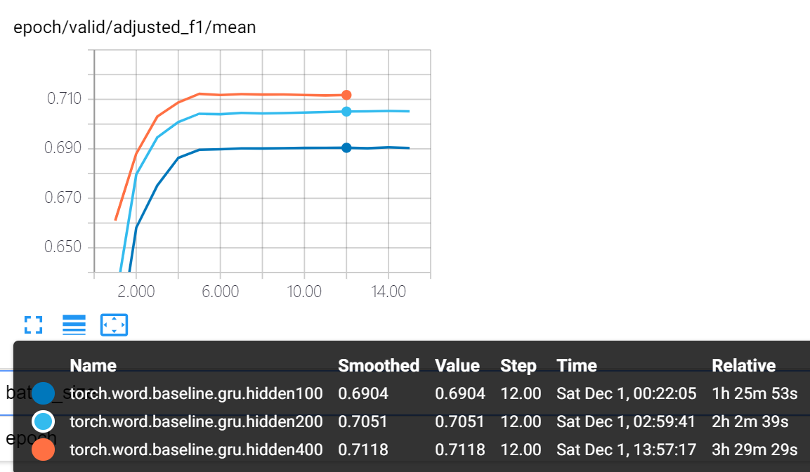
基线模型-参数
参数多的模型效果更好(The wider the better)
Hidden size
400 > 200 > 100
F1 0.6%
F1 1.1%
Notes:
在其它参数一样的情况下，hidden size越大效果越好 影响比较大
代价是更大的显存咋用更慢的训练时间
Hidden100 只需要2小时17分钟 完成10轮 而hidden 400 需要5个小时
Torch的模型参数少一些 因为没有concat layers

Slide 19
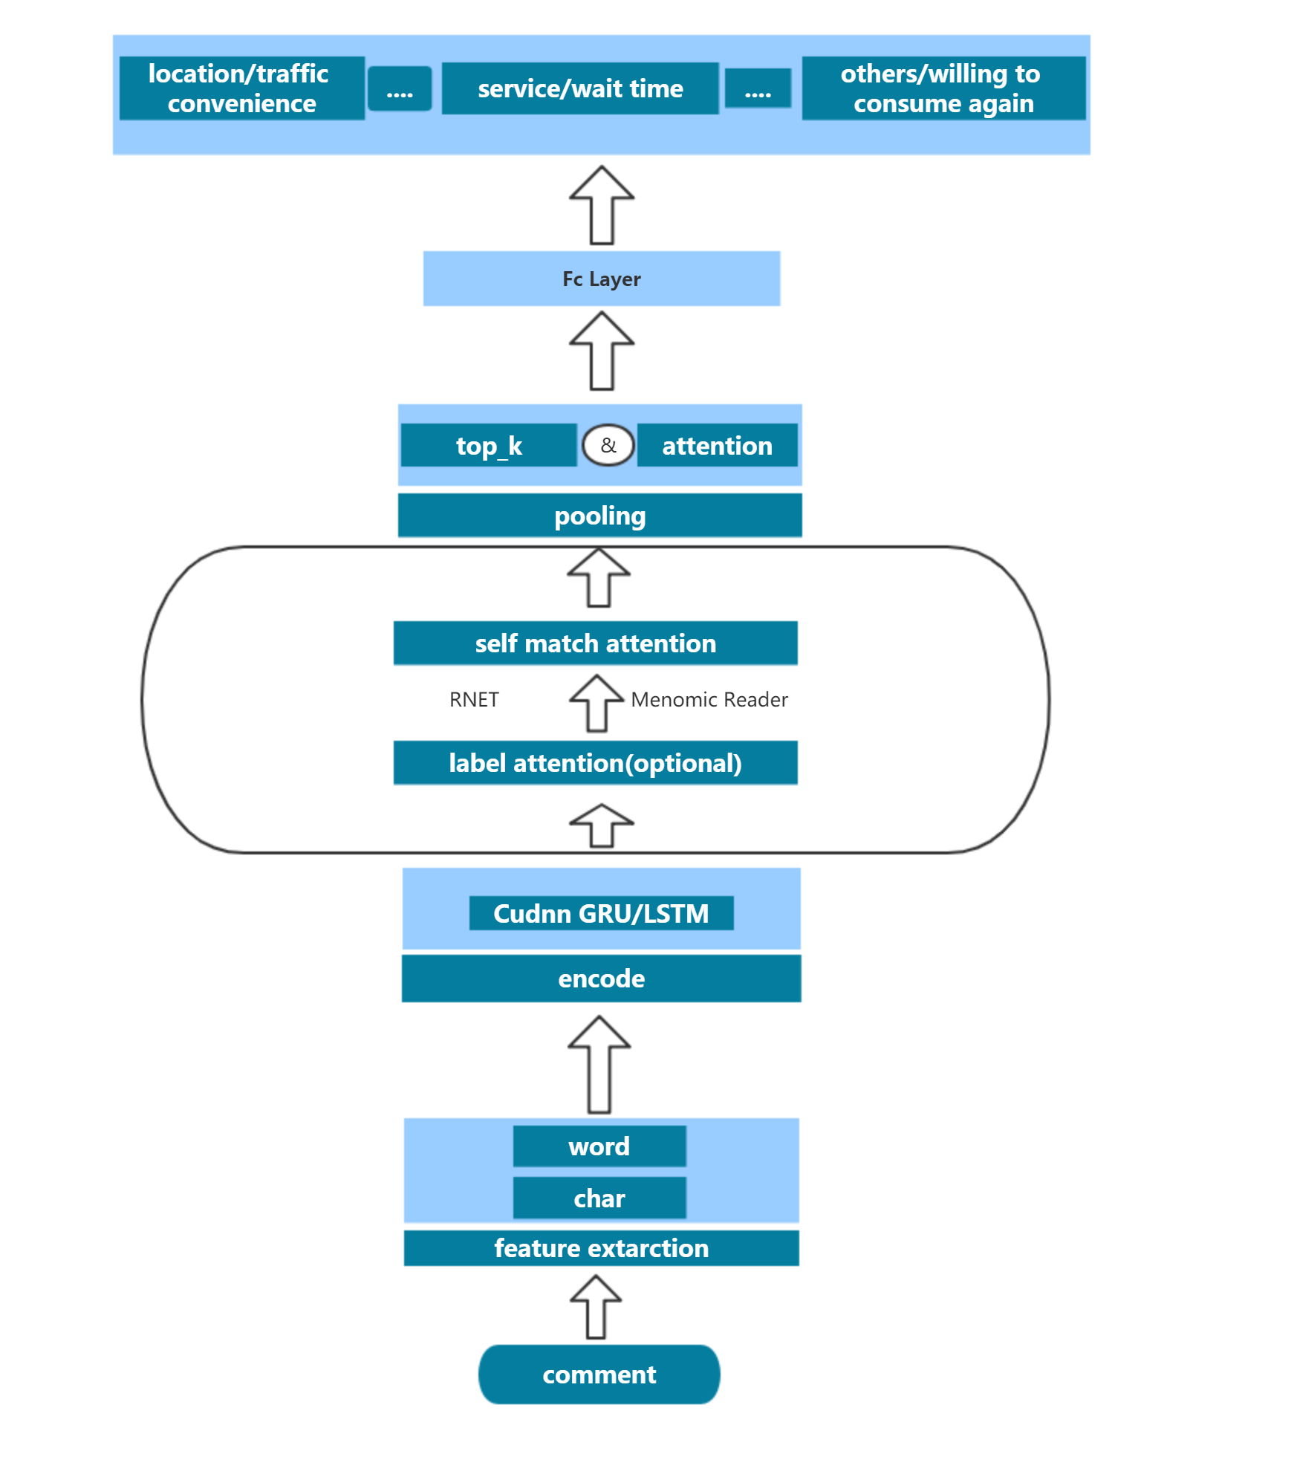
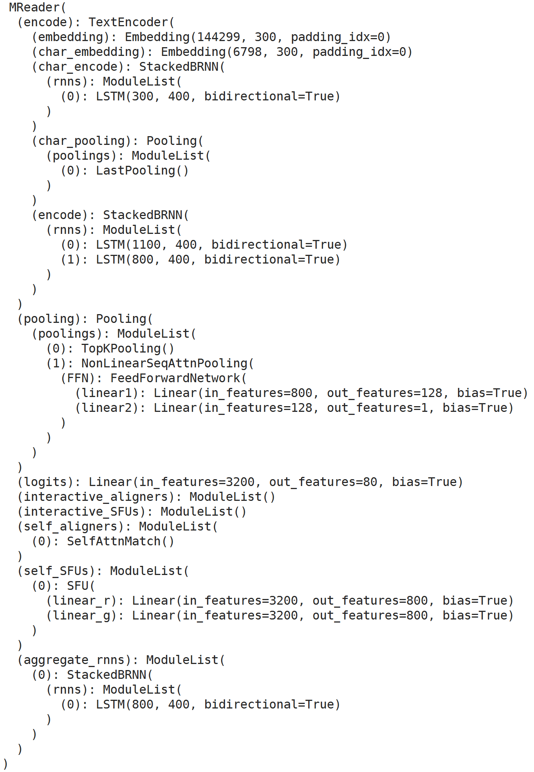
MRC模型- Self Attention
MRC | Tensorflow(Rnet) | Pytorch(Mreader)
Attention combiner | Gate | Semantic Fusion(SFU)
Notes:
主要是self attention带来的提升， label attention对应tf版本的rnet有小幅度提升，对应torch版本没有提升，这里不做介绍

Slide 20
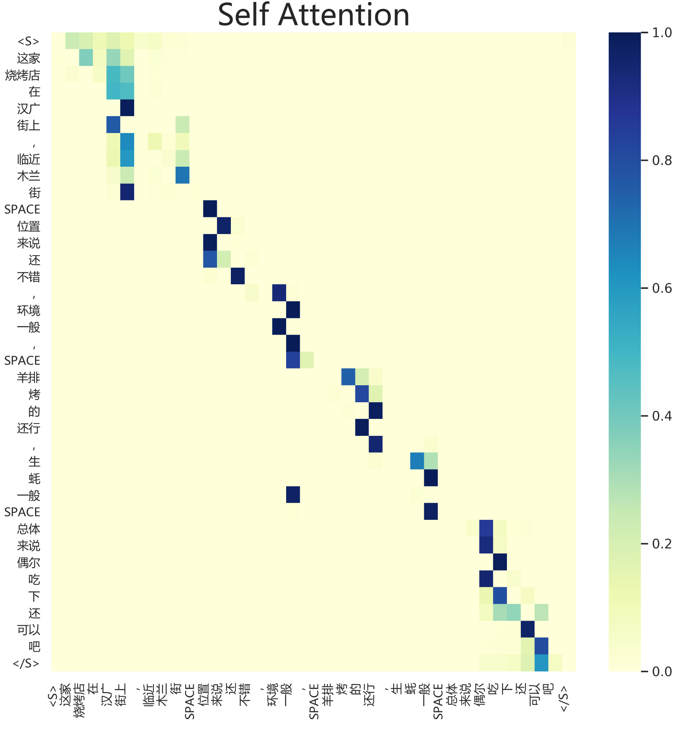
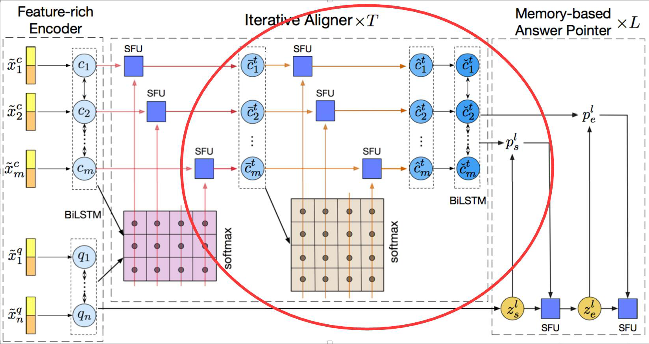
MRC模型 – Self Attention
Notes:
整体来说还是比较注意局部，后续可以对照一下multi lead attention的效果
对角线是浅色，因为attention计算的时候屏蔽了相同位置词汇到自身的attention计算，否则应该是1

Slide 21
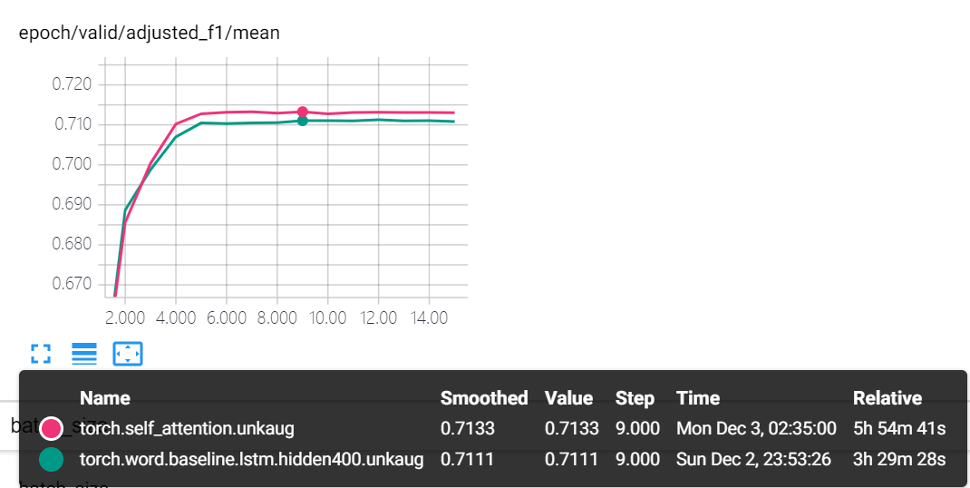
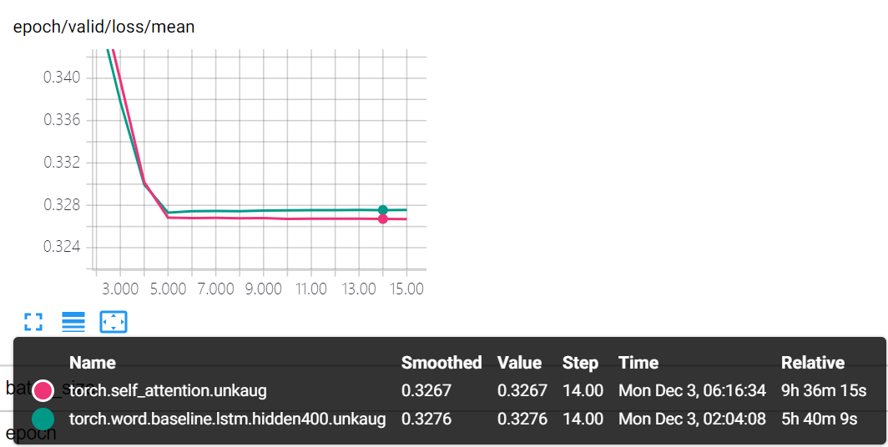
MRC模型– Self Attention效果
Loss 0.1%
F1 0.2%
Notes:
可以看到不管是gru还是lstm 再其他参数不变情况下 使用elmo都取得了更好的效果
Gru和lstm效果差不多 不同的参数组合下各有差异 整体lstm稍好
Elmo的话看起来 gru使用elmo的提升更大一些 特别是收敛明显加快

Slide 22
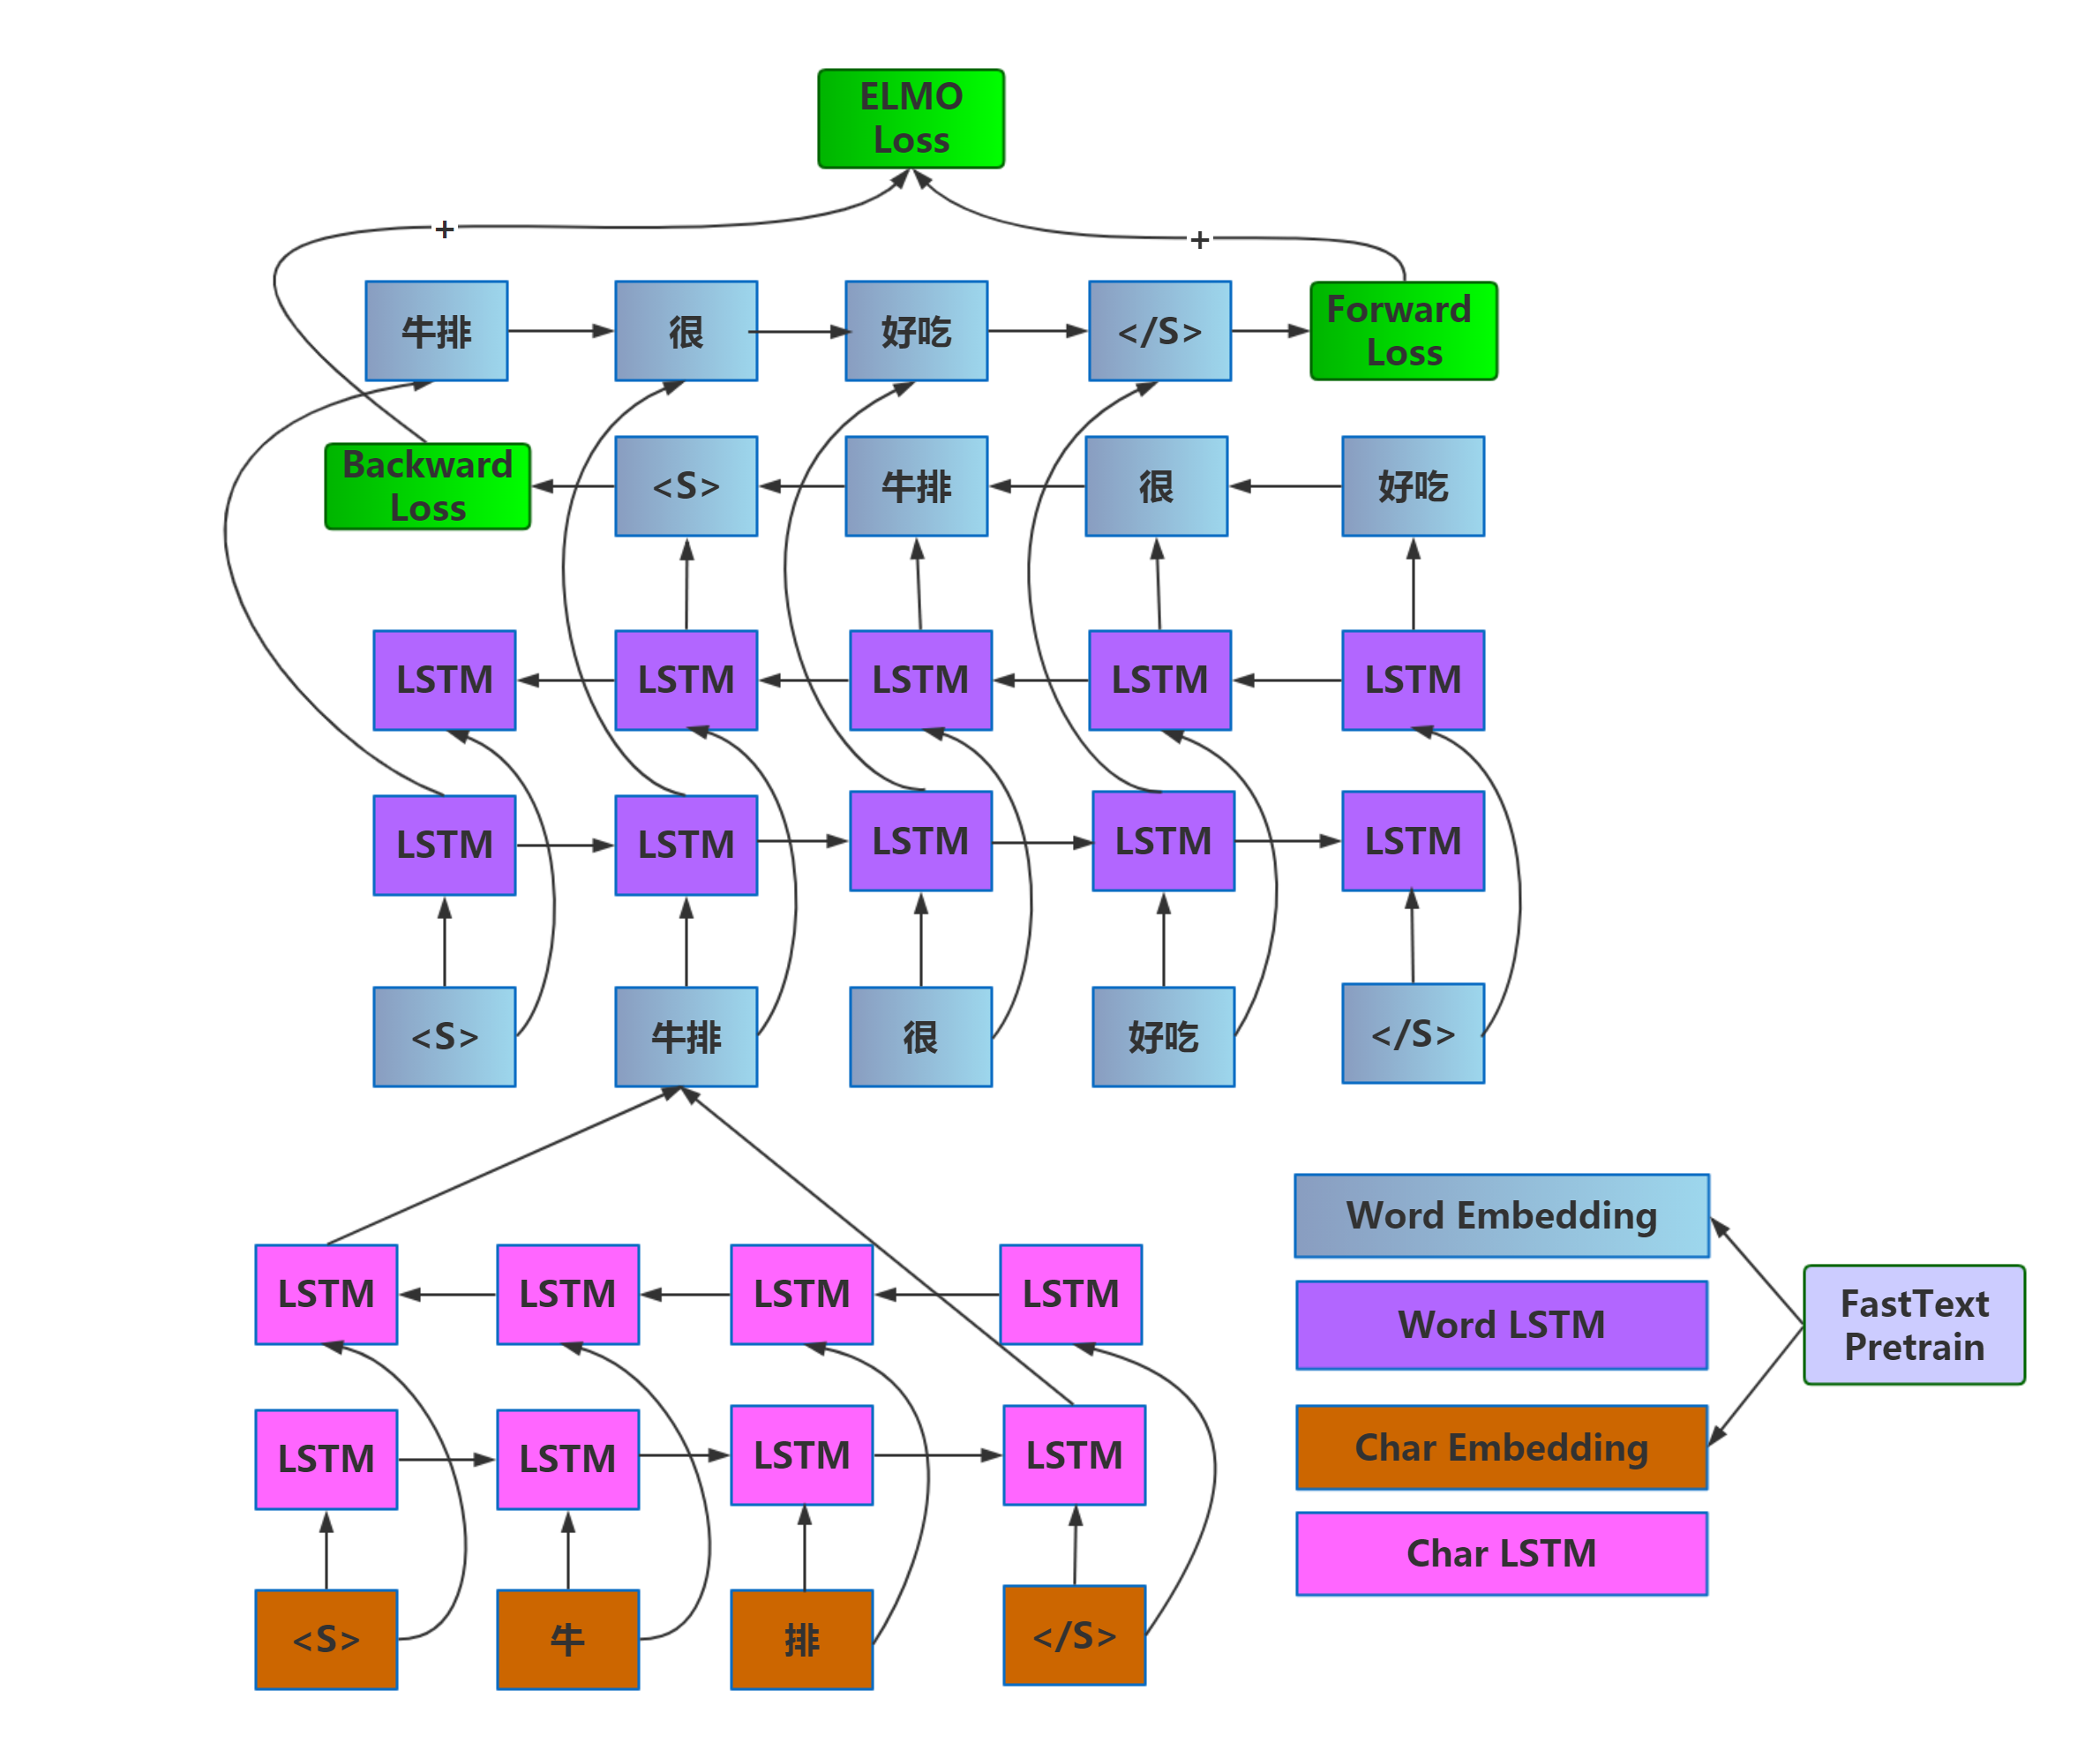
Fast ELMO-预训练
 | 说明
评论数目 | 1kw
FastText预训练(5轮) | 5hour
Batch size | 32
评论长度 | 256
Sample Softmax | No
Hidden size | 400
词表大小 | 14.4w
ELMO 预训练(1轮) | 45hour
ELMO 需要轮次 | 0.1-1
Notes:
采用单层双向 CUDNN LSTM/GRU
当前未采用sample softmax 加速
0.1epoch 即可取得明显效果提升
当前采用的是比较大的hidden size 400，如果采用100等小hidden size速度会快很多 但是效果会受影响
训练采用1080ti单gpu

Slide 23
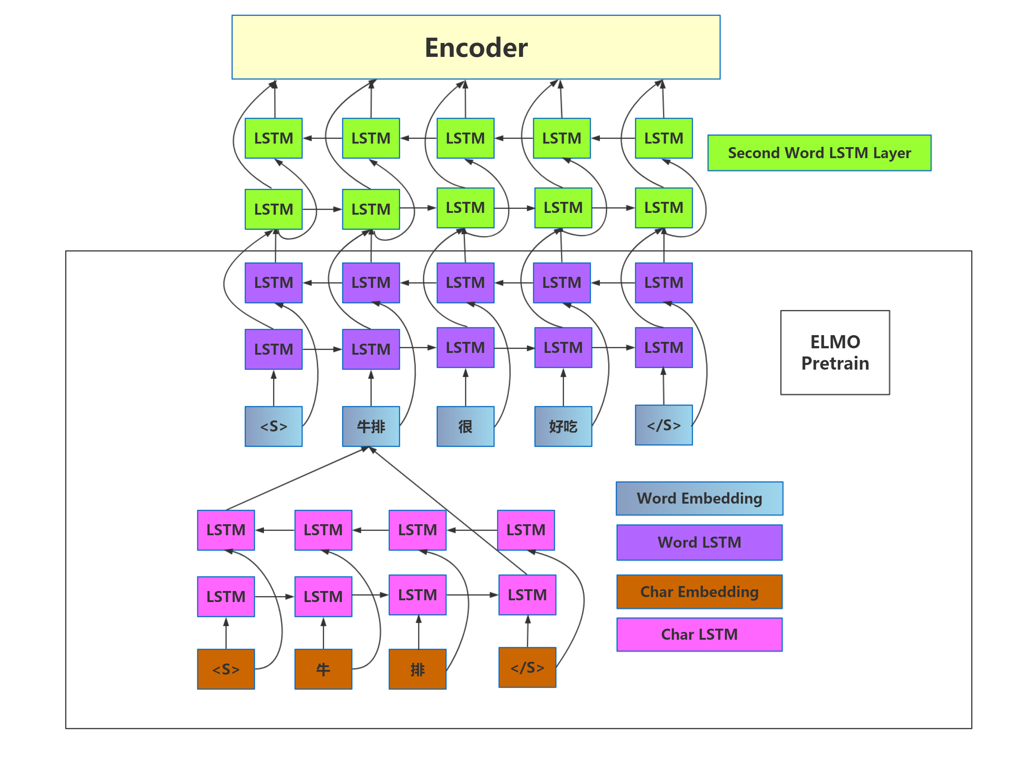
Fast ELMO-Finetune
模型 | 平均长度 | 1轮时间 | 最佳模型
Jieba | 256 | 0.66hour | 3.5hour
Sp20w | 156 | 0.54hour | 3hour
Notes:
在GTX1080TI 或者 P40 5轮达到最佳效果，收敛时间加上了每轮的valid计算时间和期间的模型存储时间

Slide 24
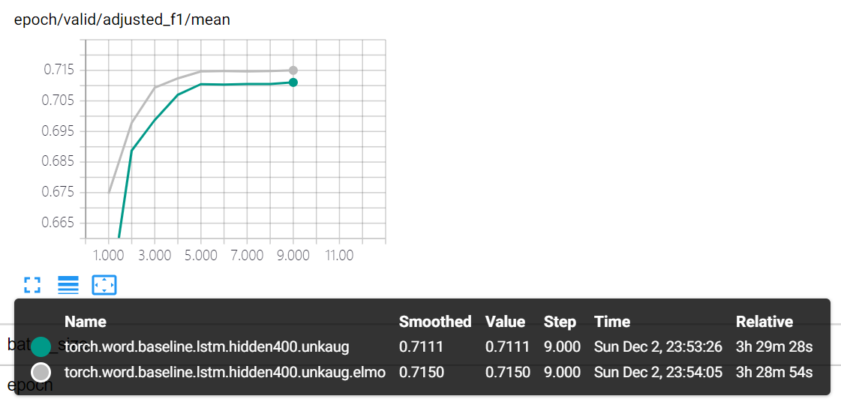
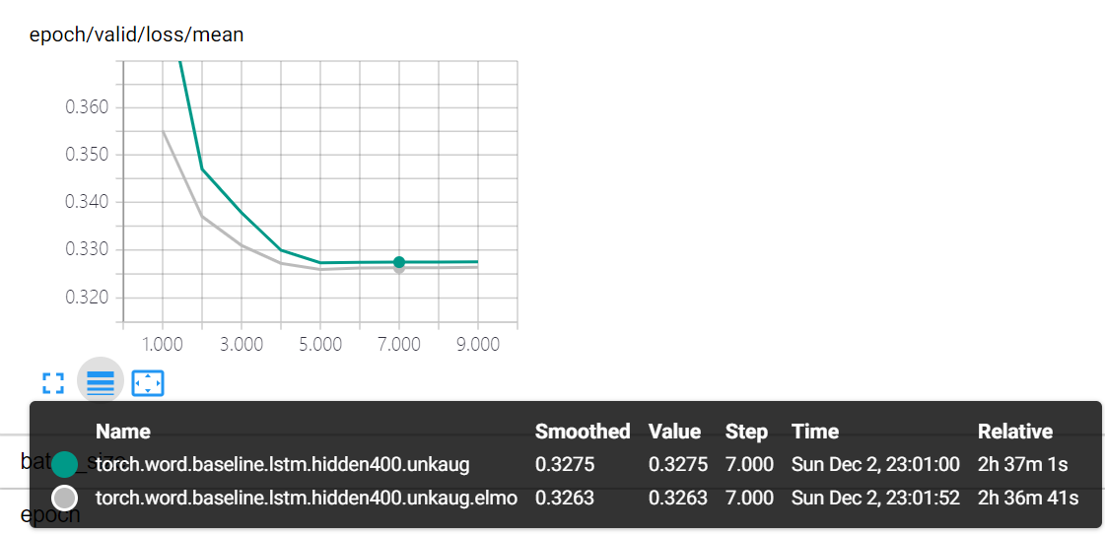
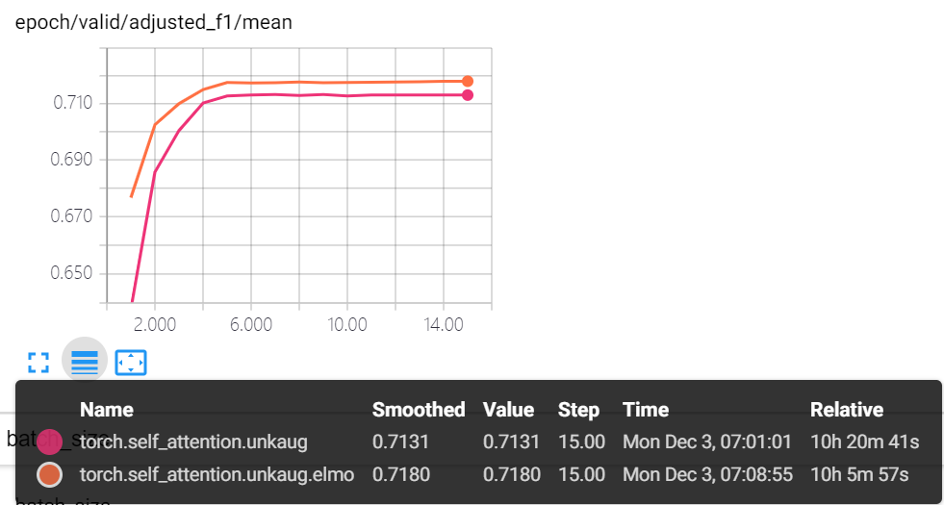
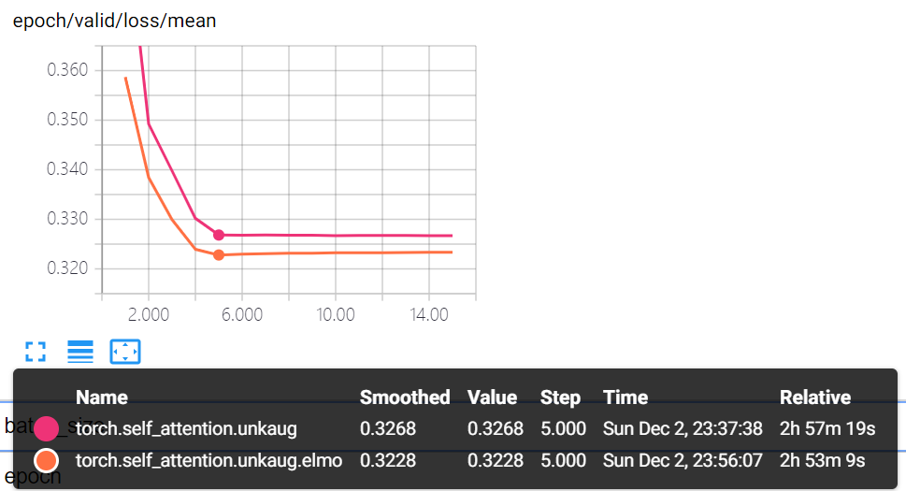
Fast Elmo – 效果
基线模型
Loss 0.1%
F1 0.4%
MRC模型
Loss 0.4%
F1 0.5%
Notes:
可以看到不管是gru还是lstm 再其他参数不变情况下 使用elmo都取得了更好的效果
Gru和lstm效果差不多 不同的参数组合下各有差异 整体lstm稍好
Elmo的话看起来 gru使用elmo的提升更大一些 特别是收敛明显加快
特别需要注意的是 self attention和elmo的结合带来的收益非常大

Slide 25
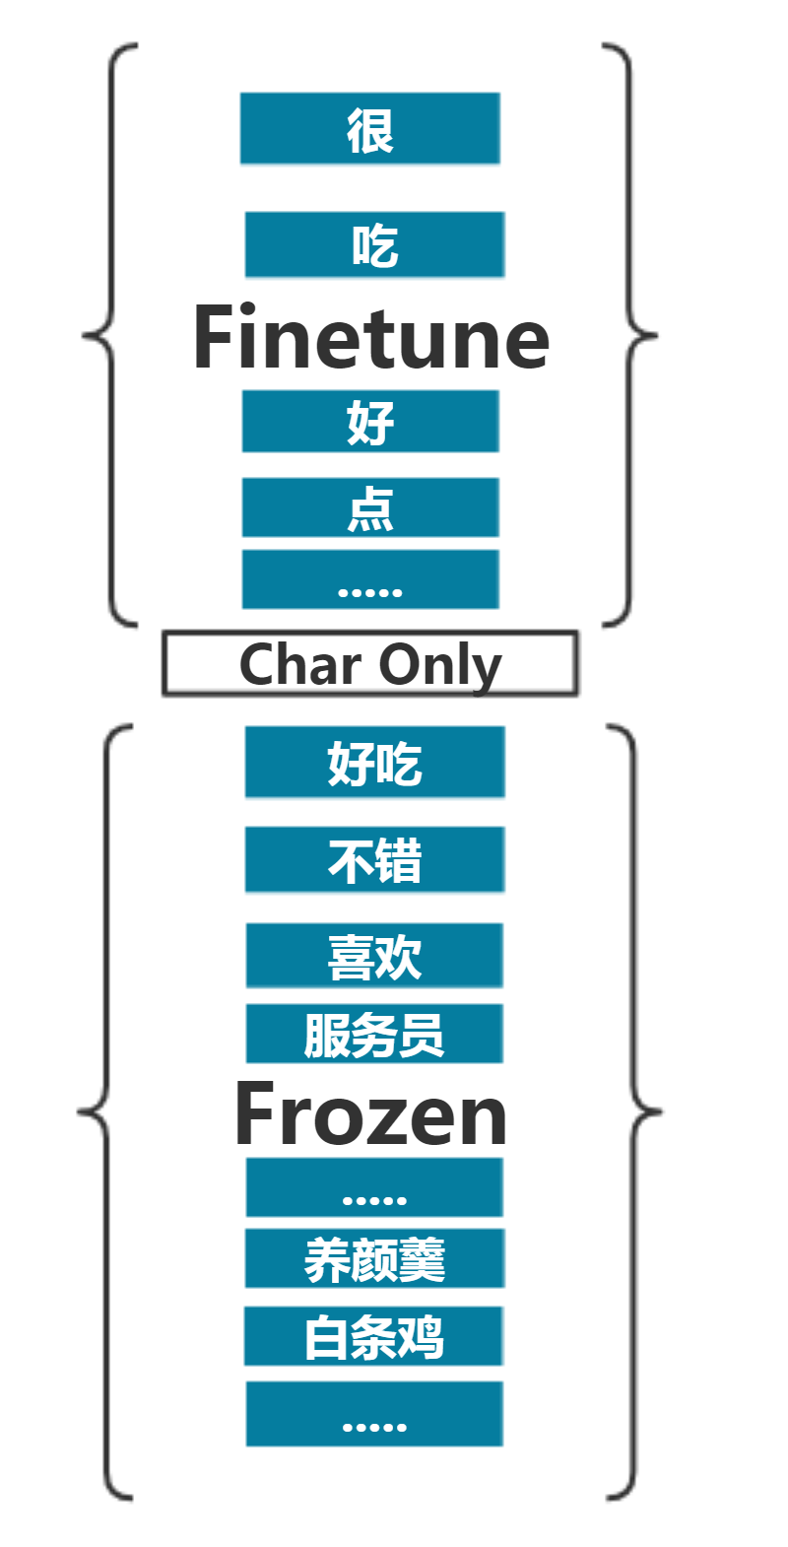
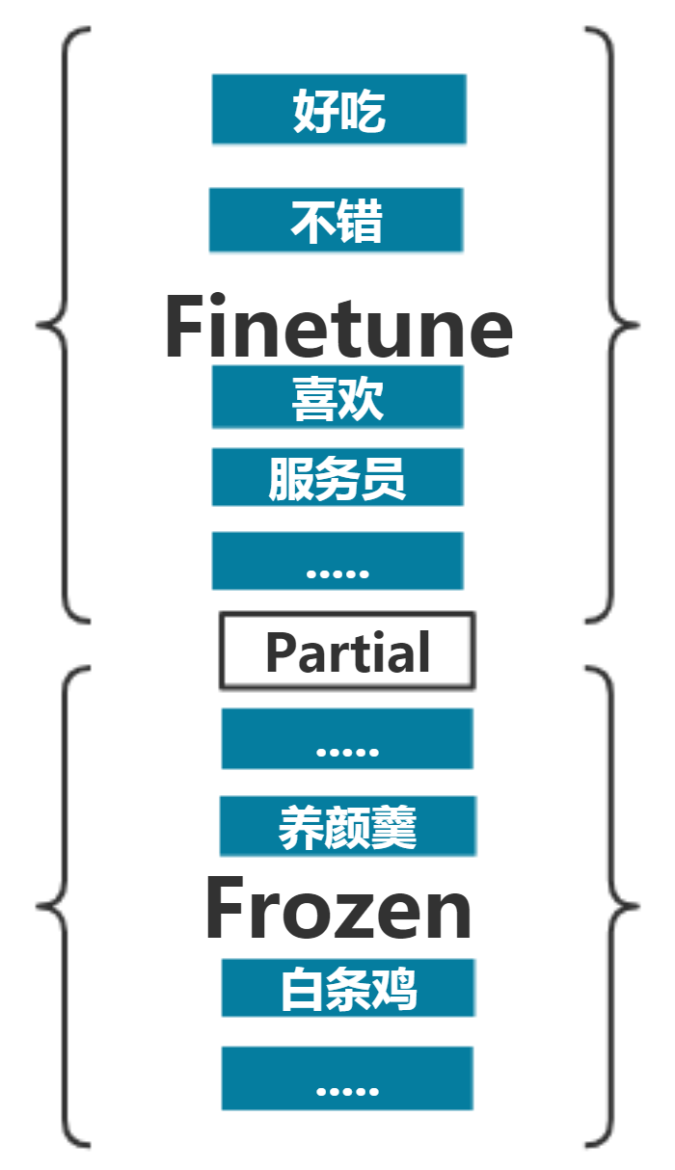
词嵌入- 部分Finetune
Finetune?(jieba) | Adjusted F1 | Loss
No | 0.7183 | 0.3228
Char Only | 0.7198 | 0.3226
Partital(6k) | 0.7197 | 0.3220
All(14.4w) | 0.7204 | 0.3225
Finetune?(sp20w) | Adjusted F1 | Loss
No | 0.7155 | 0.3240
Char Only | 0.7188 | 0.3235
Partitial(6k) | 0.7180 | 0.3248
All(19.8w) | 0.7172 | 0.3258
词表：
在所有语料(训练+无监督)
频次 >= 20
Notes:
这一组对比是在最佳单模型采用了self attention和elmo基础上对比的 不过采用了elmo之后 完全不做任何finetune效果也还不错
局部词嵌入finetune理论上是一个通用技术
另外基于sentence piece的分词错误率更多一点相对 不常见词的finetune 可能带来过拟合
整体思路是尽可能的减少UNK的词带来的影响，主要利用char和大词表来解决
部分finetune可以引入更大的词表 包括在训练语料只出现很少次数 但是在无监督语料出现次数足够多的词 我们可以选择使用预训练结果而不变化 这样也是对这样的词汇更加相信char的结果
同时这样做可以使得预测的时候使用尽可能大的词表 而不会过拟合 增强系统鲁棒性
从F1的角度可以看到不finetune的效果交叉，存在欠拟合，虽然elmo的引入已经使得不finetune效果也还不错了相对
从Loss的角度可以看到采用全部finetune有一些过拟合 虽然不是结巴不是太严重，sp20w比较明显

Slide 26
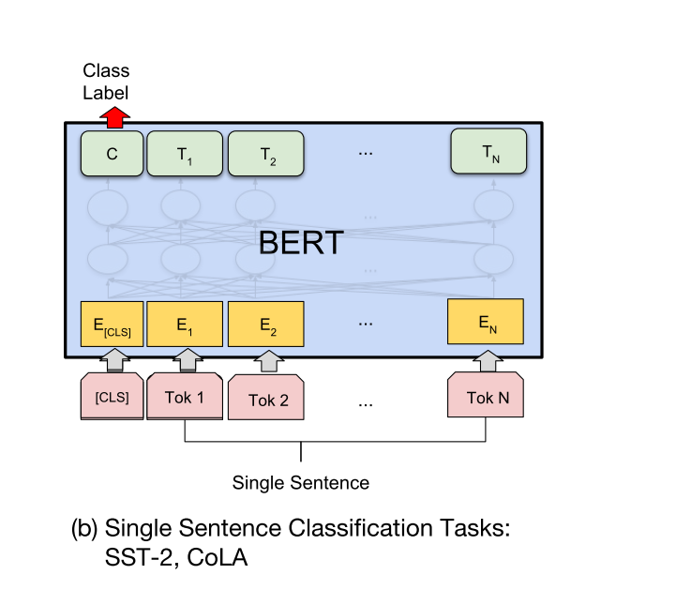
Bert模型

Slide 27
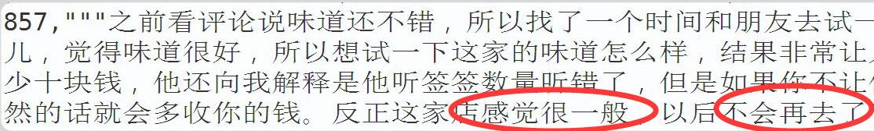


Bert模型
文本截断
保留尾部信息
在点评语料finetune语言模型
valid | 调整后F1 | F1 | Loss
Not finetune | 0.70309 | 0.69759 | 0.35784
Finetune | 0.70867 | 0.70178 | 0.35344
Delta | +0.55% | +0.25% | -0.44%
Notes:
Bert模型限制了长度512
尾部一般会有重要信息 特别对应判断 是否有意愿再次消费 和 整体评价
保留了尾部的50个字符，理论上可以做的更精细比如考虑分句子等等。剩余的部分从文本开头截取
当前模型在gtx1080ti 11g显存跑 batch size受限 理论上效果可以更好
目前主要影响bert效果的因素 包括batch_size，文本截断，以及理论上用word模型可能效果更好

Slide 28
集成-7个单模型
模型(Valid) | 调整后F1 | 原始F1 | Loss
Jieba.mreader.elmo.lstm | 0.71930 | 0.71243 | 0.32280
Sp20w.rnet.lstm | 0.71798 | 0.71229 | 0.32748
Sp10w.mreader.elmo.lstm | 0.71778 | 0.71207 | 0.32513
Jieba.rnetv2.elmo.gru | 0.71720 | 0.71400 | 0.33610
Sp20w.rnet.gru | 0.71714 | 0.71190 | 0.3317
Sp1w.rnet.gru | 0.71654 | 0.70980 | 0.33390
Char.bert | 0.70867 | 0.70178 | 0.35344
Notes:
我在testb线上提交的是33模型版本取得了92946的分数，官方复现结果的时候为了简单验证了其中7个模型，恰好这7个模型的testb的f1效果比33模型版本要好一点点，这里为了简洁只介绍7模型的版本
模型集成的valid数据是在valid数据上面的10交叉验证结果 如果不做交叉验证分值会高很多 但是没有意义 因为集成过程看到了所有数据 过拟合valid数据
比如对valid数据f1按照grid search对应做阈值调整 能够显著进一步提升valid的f1数值 但是交叉验证和test效果都变差
rnetV2和rnet的不同是在计算attention的时候考虑了自己到自己的atten被mask掉
这些数据是实际提交模型的线下效果，前面部分都是赛后复现结果。有随机性的差异以及小部分参数变化差异。

Slide 29
集成-模型差异性
模型
Rnn
Tensorflow版本Rnet
Pytorch版本Mreader
Transformer(bert)
分词方式
Char, Jieba, Sp1w,Sp10w,Sp20w
预训练
是否使用elmo
数据
Bert Google的大规模预训练语料

Slide 30

集成-模型相关性
 | Jieba.mreader.elmo.lstm
Sp10w.mreader.elmo.lstm | 0.98836
Jieba.rnetv2.elmo.gru | 0.98558
Sp20w.rnet.lstm | 0.98538
Sp1w.rnet.gru | 0.98403
Sp20w.rnet.gru | 0.98399
Char.bert | 0.97275
Notes:
左图的结构是做了归一化的

Slide 31
集成-效果(分类别Blending)
F1 0.8%
Loss 0.92%
加入BERT Loss 0.1%
集成 | Valid调整后F1 | Valid F1 | Valid Loss | TestB F1
7模型集成 （10交叉) | 0.72744 | 0.72004 | 0.31364 | NA
7模型集成 | 0.72874 | 0.72092 | 0.31346 | 0.729522
去掉BERT （10交叉) | 0.72750 | 0.71999 | 0.31459 | NA
去掉BERT | 0.72844 | 0.72068 | 0.31442 | NA

Slide 32


整体迭代过程
Notes:
由于有一定随机性相对来说UNK数据增强效果不是特别确定
单独增加self attention某些运行看收益不是太大 整体还ok
增加elmo收益很大 特别是 elmo和self attention的结合

Slide 33
TODO
更好的F1优化策略，如强化对抗学习
优化bert的效果
优化当前基于字的模型(512限制,batch size调大等等)
基于词的bert模型
基于词(transformer)+字(rnn/cnn)的bert模型
优化elmo的效果
elmo loss增加或改用bert loss
支持Sampled softmax
尝试更好的集成策略
Notes:
如何选取模型 提升集成效果等等

Slide 34
Thanks！
程惠阁

